Slide 1
BUDIDAYA KACANG TANAH
PT OSMOSA ALAM SEMESTA
TAHUN 2013

Slide 2
PENDAHULUAN
Kacang tanah merupakan tanaman palawija yang menduduki urutan ketiga setelah jagung dan kedelai. Sejak lama telah diupayakan peningkatan produksi kacang tanah dengan berbagai cara, yaitu melalui perluasan areal tanam, intensifikasi budi daya tanaman kacang tanah, dan upaya yang sangat strategis, yaitu mencari dan menciptakan varietas unggul berpotensi produksi tinggi. Dengan demikian, dari waktu ke waktu, selain luas tanam dan luas panen bertambah, produktivitas per satuan lahan juga meningkat, serta pemanfaatan varietas unggul baru yang sesuai agroklimat semakin beragam.

Slide 3
Kacang tanah telah lama dimanfaatkan sebagai bahan pangan. Sementara, produk sampingannya dapat dimanfaatkan sebagai bahan pakan ternak. Pemanfaatan kacang tanah yang terbesar adalah untuk bahan makanan dan industri. Bentuk olahan kacang tanah antara lain kacang rebus, kacang goreng, kacang atom, rempeyek, enting-enting, ampyang, bumbu pecel, bumbu gado-gado, atau bumbu sayur, minyak goreng, dan lain-lain. Kini kacang tanah juga diolah menjadi kacang tanah berlemak rendah (KTBR) dan berkalori rendah, produk cair nabati atau susu nabati, dan roti kering (cookies).

Slide 4
Selain untuk mencukupi kebutuhan di dalam negeri, kacang tanah juga diekspor dalam bentuk polong bahan olahan. Untuk keperluan pemasaran secara luas dan ekspor, kacang tanah siap dimanfaatkan dalam bentuk olahan, antara lain kacang tanah goreng (roasted peanuts) dan kacang atom (coated peanuts) dengan berbagai nama dagang (trade mark). Kacang tanah dalam bentuk olahan kacang asin menjadi salah satu komoditas unggulan Jawa Tengah. Bahan olahan berupa kacang asin tersebut juga diproduksi di berbagai daerah di Indonesia. Beberapa bentuk olahan kacang tanah dengan kemasan khusus dari PT Garuda Putra Putri Jaya (Roasted Peanuts Division) anak perusahaan Holding Company Garuda Food telah diekspor ke beberapa negara, antara lain Singapura, Brunei, Australia, Arab, Belanda, dan Afrika.

Slide 5
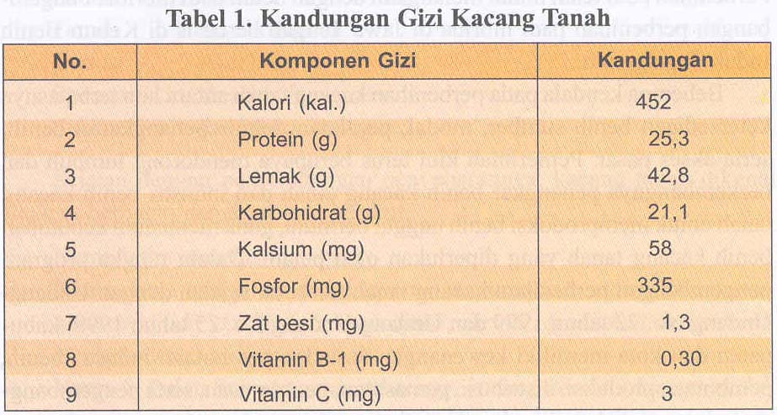
Kandungan gizi kacang tanah dalam 100 gram bahan ditunjukkan dalam Tabel 1.

Slide 6
PENGENALAN KACANG TANAH
Dalam taksonomi (sistematika) tumbuh-tumbuhan, kacang tanah di klasifikasikan sebagai berikut :
Divisi : Spermatophyta
Subdivisi : Angiospermae
Kelas : Dicotyledonae
Ordo : Rosales
Famili : Papilionaceae
Genus : Arachis
Spesies : Arachis hypogaea
Subspecies : Fastigiata; hypogaea

Slide 7
Sejalan dengan perkembangan penyebarannya, kacang tanah dikenal dengan berbagai nama sebagai berikut :
Nama latin : Arachis Hypogea
Nama-nama asing : aardnoot, apennoot,
curaqaosa mangelan, grondnoot, arachide, stache de
terre, erdnuss, eartnut, groundnut, dan peanut.
Nama Indonesia : kacang tanah
Nama di Pulau Sumatra : aneue kacang, kacang
kembili, hansang, dali cino, hasang tano, aritak,
kasang, alitak, kasa gore, kacang cina, kacang jawa,
kacang manila, kacang puri, kacang goreng, retak
guring, retak tanah, itak bumi, itak tanah, seretak
petak, kacang sina, pakari, retak kacang, uwit, kacang.

Slide 8
Nama di Pulau Jawa: kacang suuk, kacang taneah, kacang
brudul, kacang brul, kacang brol, kacang jebrol, kacang
pendem, kacang prol, kacang srentul, kacang cina, kacang
aduk, otak cena, kacang.
Nama di Pulau Bali dan Nusa Tengara: kacang tanah, kacang
jawa, rapa, manila, kabe tanah, kambe tanah, uwe ngisi,
bue tanah, mbueh tanah, tanah uneng, utan tana, uta
tanah, kepa tanah, lehing sina, lehiu cina,
Nama di Pulau Sulawesi dan sekitarnya : kacang, kasang
goreng, kekiaren, kasang, kaca, kacango, lalapo, tambuwe
mete, kasa, lawul, cang goreng, canggoreng, sanggoreng,
bue, cangore, tufue dae, fue kase, fore rai, hoi, laururu
makasre, uta rae leen, laurur makaharere, uwarsin, fangari
cina, kacang tepong, kacang tapong, pati lapai, kacang
japong, hatila laitain, huwea, hatilal unsil, hatilal japong,
kacang japun, warange, warahe, bonci, boci, banci, nyiha
cina, bontis.

Slide 9
MORFOLOGI
Bagian-bagian tanaman kacang tanah dapat dideskripsikan
sebagai berikut :
1. Daun
Daun pertama yang tumbuh dari biji adalah kotiledon. Daun pertama tersebut terangkat ke atas permukaan tanah selagi biji kacang berkecambah. Daun berikutnya berupa daun tunggal dan berbentuk bundar. Pada pertumbuhan selanjutnya tanaman kacang tanah membentuk daun majemuk bersirip genap, terdiri atas empat anak daun dengan tangkai daun agak panjang. Helaian anak daun ini beragam: ada yang berbentuk bulat, elips, dan agak lancip, tergantung varietasnya. Permukaan daun ada yang tidak berbulu dan ada yang berbulu. Bulu daun ada yang hanya sedikit dan pendek, sedikit dan panjang, banyak dan pendek, sedikit dan panjang, banyak dan pendek, ataupun banyak dan panjang.

Slide 10
2. Batang
Batang tanaman kacang tanah tidak berkayu dan berbulu
halus, ada yang tumbuh menjalar dan ada yang tegak. Tinggi
batang rata-rata sekitar 50 cm, namun ada yang mencapai
80 cm. Tanaman yang bertipe menjalar tumbuh ke segala
arah dan dapat mencapai garis tengah 150 cm. Bagian
bawah batang merupakan tempat menempelnya perakaran
tanaman. Batang di atas permukaan tanah berfungsi
sebagai tempat pijakan cabang primer, yang masing-masing
dapat membentuk cabang sekunder. Tanaman tipe tegak
membentuk percabangan antara 3-6, sedangkan tipe
menjalar dapat membentuk 10 cabang primer. Pada cabang
primer terbentuk cabang sekunder dan kemudian tumbuh
cabang tersier. Batang dan cabang kacang tanah berbentuk
bulat, bagian atas batang ada yang berbentuk agak persegi,
sedikit berbulu, dan berwarna hijau.

Slide 11
3. Akar
Kacang tanah berakar tunggang yang tumbuh lurus ke dalam
tanah hingga kedalaman 40 cm. Pada akar tunggang tersebut
tumbuh akar cabang dan diikuti oleh akar serabut. Akar kacang
berfungsi sebagai penopang berdirinya tanaman serta alat
penyerap air dan zat-zat hara serta mineral dari dalam tanah.
Cabang dan akar rambut berperan untuk memperluas
permukaan akar guna meningkatkan daya serap akar tanaman
tersebut. Pada pangkal dan cabang akar tunggang kacang tanah
biasanya terdapat bintil-bintil bakteri Rhizobium yang berperan
dalam penyerapan nitrogen dari udara bebas.
Pada varietas bertipe menjalar, terdapat perakaran tanaman
yang muncul dari buku-buku cabang dan menjalar menyentuh
tanah. Dengan adanya akar ini, daerah penyerapan unsur hara
akan lebih luas karena akar adventif ini juga berfungsi sebagai
alat pengisap atau penyerap air dan hara dari dalam tanah.

Slide 12
4. Bunga
Bunga kacang tanah mulai muncul dari ketiak daun pada
bagian bawah tanaman yang berumur antara 4-5 minggu
dan berlangsung hingga umur sekitar 80 hari setelah
tanam. Bunga berbentuk kupu-kupu (papilionaceus),
berukuran kecil, dan terdiri atas lima daun tajuk. Dua di
antara daun tajuk tersebut bersatu seperti perahu. Di
sebelah atas terdapat sehelai daun tajuk yang paling lebar
yang dinamakan bendera (vexillium), sementara di kanan
dan kiri terdapat dua tajuk daun yang disebut sayap (ala).
Setiap bunga bertangkai berwarna putih. Tangkai bunga
sebenarnya adalah tabung kelopak. Mahkota bunga
(corolla) berwarna kuning atau kuning kemerah-merahan.
Bendera dari mahkota bunga bergaris-garis merah pada
pangkalnya.

Slide 13
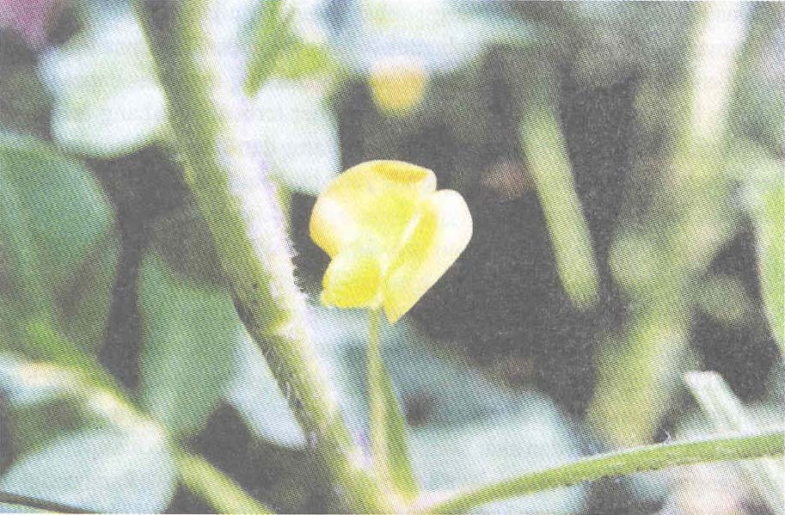
Bunga kacang tanah pada umumnya melakukan penyerbukan sendiri. Penyerbukan terjadi menjelang pagi, sewaktu bunga masih kuncup (kleistogami) (Sumarno 1986). Penyerbukan silang dapat terjadi, namun persentasenya sangat kecil, sekitar 0,5%. Umur bunga tidak lama: setelah terjadi penyerbukan, daun mahkota mekar penuh, dan pada hari berikutnya akan layu dan gugur. Bunga yang berhasil menjadi polong biasanya hanya bunga yang berbentuk pada sepuluh hari pertama. Bunga yang muncul selanjutnya sebagian besar akan gugur sebelum menjadi ginofora (bakal buah).

Slide 14
5. Buah
Buah kacang tanah berada di dalam tanah. Setalah terjadi pembuahan,
bakal buah tumbuh memanjang dan nantinya akan menjadi tangkai
polong. Mula-mula, ujung ginofora yang runcing mengarah ke atas,
kemudian tumbuh mengarah ke atas, kemudian tumbuh mengarah ke
bawah dan selanjutnya masuk ke dalam tanah sedalam 1-5 cm. Pada
waktu menembus tanah, pertumbuhan memanjang ginofora akan
terhenti. Panjang ginofora ada yang mencapai 18 cm. Tempat
berhentinya ginofora masuk ke dalam tanah tersebut menjadi tempat
buah kacang tanah. Ginofora yang terbentuk di cabang bagian atas dan
tidak masuk ke dalam tanah akan gagal membentuk polong.
Setiap polong kacang tanah berisi 1-4 biji, namun kebanyakan 2-3 biji.
Setiap pohon memiliki jumlah dan isi polong beragam, tergantung
pada varietas dan tanaman yang dibudidayakan. Misalnya, tipe Spanis
mampu membentuk 250 polong. Di Indonesia, pada umumnya
ditanam varietas kacang tanah tipe Spanis dengan rata-rata jumlah
polong sekitar 15 buah.

Slide 15
Polong kacang tanah dapat dibedakan berdasarkan ukuran panjang, berat, bentuk paruh, bentuk pinggang, dan lukisan atau jaring pada kulit luar polong.
Berdasarkan ukuran panjangnya, polong kacang
tanah dapat dibedakan menjadi lima: sangat kecil (<1,5 cm); kecil (<2 cm); sedang (<2,5 cm); besar (< 3 cm); dan sangat besar (>3 cm).
Berdasarkan beratnya, polong kacang tanah
dapat dibedakan menjadi lima: sangat kecil (<50 g); kecil (<65 g); sedang (<105 g); besar (<155 g); dan sangat besar (>155 g).

Slide 16
c. Berdasarkan bentuk paruhnya, polong kacang
tanah dapat dibedakan menjadi lima tipe: tidak
berparuh, sedikit berparuh, agak berparuh,
berparuh, dan sangat berparuh.
d. Berdasarkan bentuk pinggangnya, polong
kacang tanah dapat dibedakan menjadi enam
tipe: tidak berpinggang, sedikit berpinggang,
agak berpinggang, berpinggang, berpinggang
dalam, dan berpinggang sangat dalam.
e. Berdasarkan lukisan jaringan pada kulitnya,
polong kacang tanah dapat dibedakan menjadi
empat tipe: halus, agak halus, sedang, dan kasar.

Slide 17
6. Biji
Biji kacang tanah terdapat di dalam polong. Kulit luar
(testa) bertesktur keras, berfungsi untuk melindungi
biji yang berada di dalamnya. Biji terdiri atas lembaga
dan keping biji, diliputi oleh kulit ari tipis (tegmen). Biji
berbentuk bulat agak lonjong atau bulat dengan ujung
agak datar karena berhimpitan dengan butir biji yang
lain selagi di dalam polong. Warna kulit biji bervariasi:
merah jambu, merah, cokelat, merah tua, dan ungu.
Biji kecil berukuran sekitar 20 g/100 biji, biji sedang
sekitar 50 g/100 biji, dan biji besar lebih dari 50g/100
biji. Varietas lokal pada umumnya memiliki biji kecil,
yaitu 30-40 g/100 biji. Rendemen biji dari polong
berkisar antara 50%-70%.

Slide 18
Biji kacang tanah tipe Spanis tidak mengalami periode dormansi, sementara biji tipe Virginia memerlukan dormansi sekitar satu bulan sebelum ditanam. Oleh karena itu, beberapa hari setelah panen, biji dalam polong kacang tanah tipe Spanis yang tertinggal di dalam tanah dapat berkecambah jika terdukung oleh milineu yang menguntungkan.

Slide 19
VARIETAS KACANG TANAH
Varietas unggul kacang tanah memiliki kelebihan sifat tertentu dibandingkan dengan varietas lokal. Beberapa sifat unggul tersebut antara lain daya hasil tinggi; murni; memiliki ukuran, warna, dan bentuk yang seragam; serta memiliki ketahanan terhadap penyakit tertentu. Pemuliaan varietas unggul kacang tanah yang ada di Indonesia sebenarnya telah dirintis oleh pemerintah Belanda sejak tahun 1930 dan hingga kini terus dilanjutkan oleh Pemerintah Republik Indonesia. Pembentukan varietas unggul kacang tanah antara lain ditempuh dengan cara introduksi dan seleksi, persilangan dan seleksi, serta pembuatan mutan dengan penyinaran sinar radioaktif gamma di balai-balai penelitian dan instansi di dalam negeri.

Slide 20
Berdasarkan sifat morfologinya, kacang tanah dapat dibedakan menjadi subspesies hypogaea tipe Virginia serta fastigiata tipe Spanish dan tipe Valencia (Sumarno,1986 dan Adisarwanto, 2000). Masing-masing golongan tersebut secara garis besar diuraikan sebagai berikut :
1. Tipe Virginia. Batang tumbuh menjalar, cabang utama
keluar dari ruas berseling, dan warna daun hijau tua.
Bunga dan polong terletak pada ruas cabang.
Tanaman dapat dipanen pada umur antara 150-170
hari, dengan potensi hasil mencapai 4,5 ton/ha. Tiap
polong berisi dua biji yang masing-masing berukuran
antara 10-16 mm. Biji berwarna merah muda hingga
coklat; masa dormasi berlangsung sekitar dua bulan.
Tipe Virginia ini dapat beradaptasi di daerah subtropis.

Slide 21
2. Tipe Spanish. Batang tumbuh tegak, cabang
utama keluar dari ruas berurutan, dan warna
daun hijau muda. Bunga dan polong terletak
pada batang utama dan pangkal batang.
Tanaman dapat dipanen pada umur 80-95 hari,
dengan potensi hasil mencapai 3 ton/ha. Tiap
polong berisi dua biji yang masing-masing
berukuran 3-8 mm. Biji berwarna merah, ungu,
atau putih dan tidak memiliki masa dormansi.
Kacang tanah tipe Spanish dapat beradaptasi di
daerah tropis.

Slide 22
3. Tipe Valencia. Batang tanaman tumbuh tegak,
cabang utama keluar dari ruas berurutan, dan
daun berwarna hijau muda. Bunga dan polong
terletak pada batang utama dan cabang pada
pangkal batang. Tanaman dapat dipanen pada
umur 85-110 hari, dengan potensi hasil
mencapai 4 ton/ha. Jumlah biji per polong
antara 3-4 biji, berwarna merah, putih, atau
ungu, dan tidak mengalami dormansi. Kacang
tanah tipe Valencia dapat beradaptasi di
daerah tropis.

Slide 23
Sejak tahun 1950 hingga tahun 1998, Pemerintah Indonesia telah melepas 22 varietas unggul, yaitu varietas Gajah, Macan, Banteng, Kidang, Tupai, Pelanduk, Tapir, Rusa, Anoa, Kelinci, Lokal Jepara, Landak, Mahesa, Badak, Komodo, Biawak, Trenggiling, Simpai, Zebra, Singa, Panter, dan Jerapaah. Ketahanan kacang tanah varietas unggul terhadap beberapa penyakit dapat dilihat pada Lampiran 2. Sementara, deskripsi masing-masing varietas diuraikan dalam Lampiran 3. Berdasarkan deskripsi tersebut, penangkar benih dapat memilih dan mempertimbangkan varietas kacang tanah yang akan dikembangkan, termasuk pertimbangan mengenai permintaan benih kacang tanah yang diperlukan oleh para petani, serta sebagai pedoman seleksi dan roguing tanaman calon benih kacang tanah di lapangan.

Slide 24
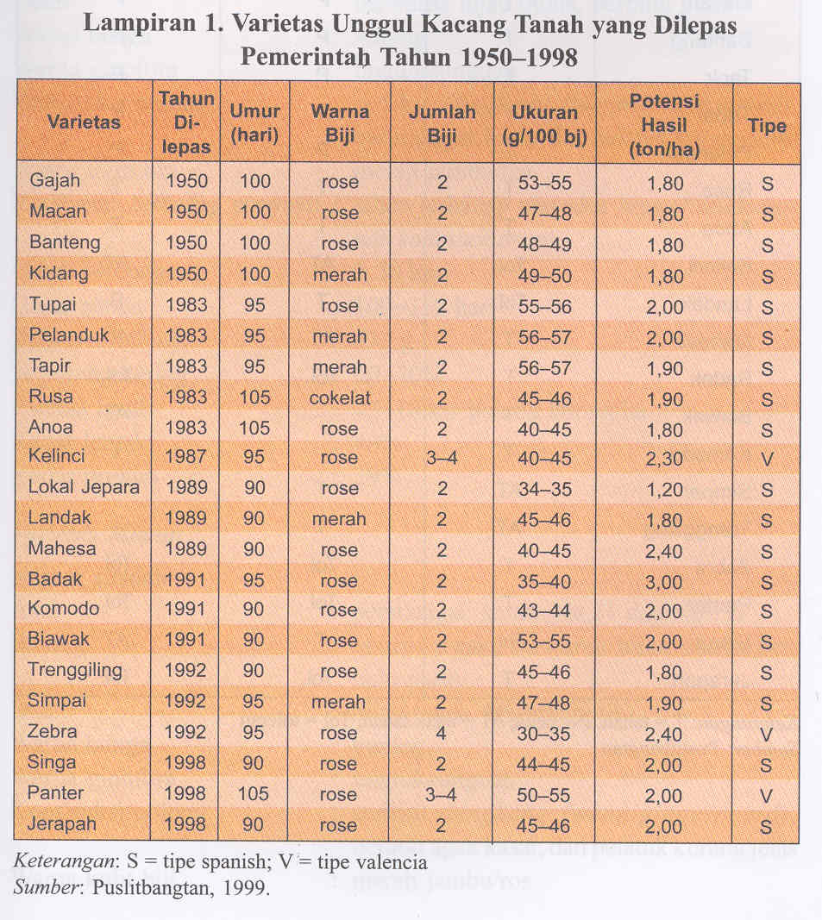

Slide 25
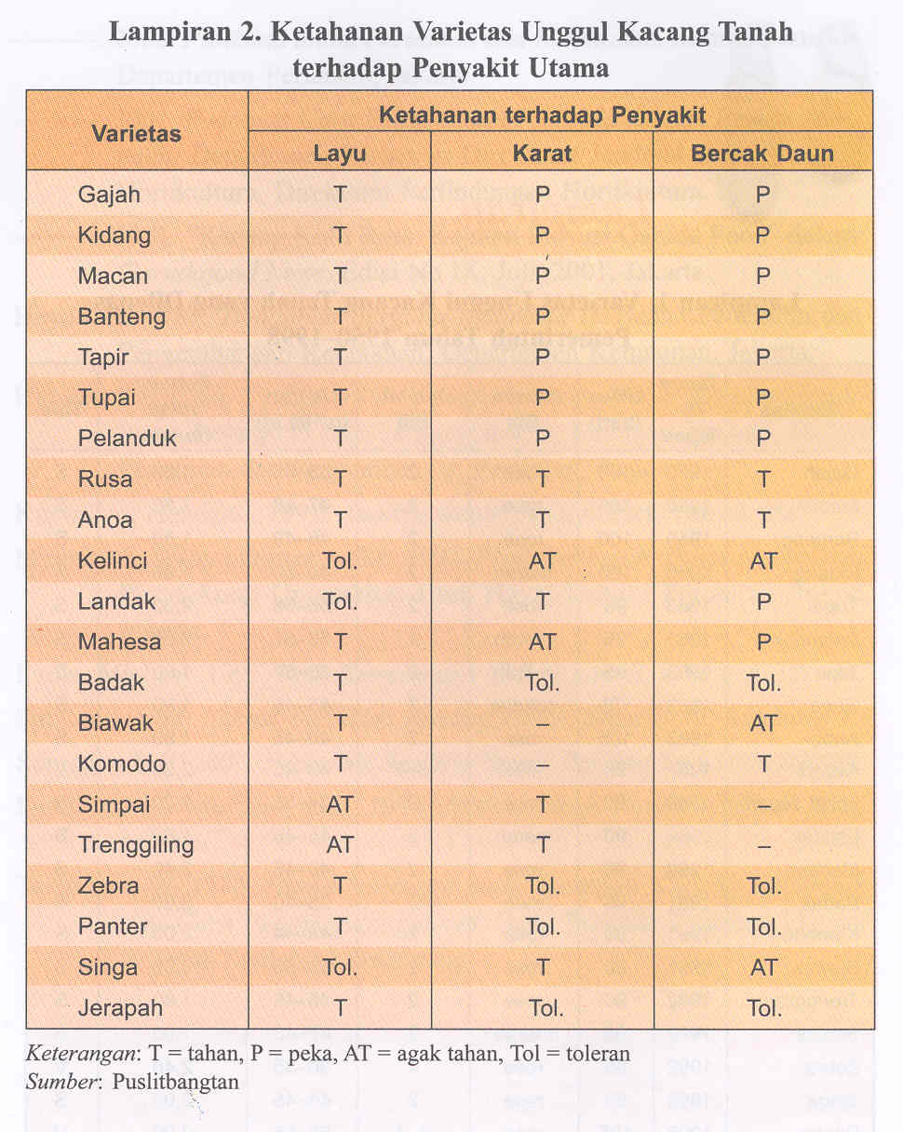

Slide 26
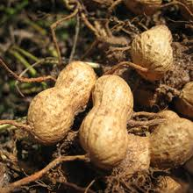
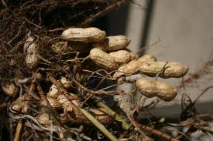
Kacang tanah varietas Bison merupakan persilangan tunggal antara varietas Kelinci dengan mutan varietas Gajah, tinggi tanaman mencapai 72 cm, jumlah polong 9-47 polong per tanaman, umur panen 90 hari, bobot 99 gram per 100 polong.
Keunggulannya potensi hasil tinggi 3,6 t/ha, kandungan protein 24%, lemak 44,8%, toleran naungan intensitas hingga 25%, toleran Fe rendah dan adaptif pada tanah alkalis, agak tahan karat, bercak daun dan A.flavus.
Kacang tanah Hypoma 2 umur masak sekitar 90 hari, tipe Spanish (dua biji/polong), ukuran polong dan biji sedang, kulit ari biji berwarna rose, dapat ditanam pada tipe iklim D atau tahan cekaman kekeringan pada fase generatif.
Keunggulannya potensi hasil mencapai 3,50 t/ha polong kering, toleran kekeringan, agak tahan penyakit bercak dan karat daun, jumlah polong banyak, dan ukuran biji besar.

Slide 27
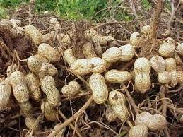
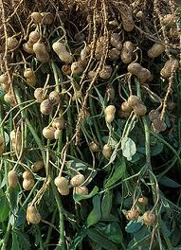
Kacang tanah Hypoma 1 dapat dipanen umur 90 hari, tipe Spanish (dua biji/polong), ukuran polong dan biji sedang, kulit ari biji berwarna rose, dapat ditanam pada tipe iklim D.
Keunggulannya potensi hasil mencapai 3,70 t/ha polong kering, tahan penyakit bercak dan karat daun, agak tahan terhadap penyakit kayu bakteri, jumlah polong banyak, dan ukuran biji besar.
Kacang Tanah Varietas Talam 1 merupakan silangan antara varietas Jerapah dengan varietas A.flavus ICGV 91283, dapat dipanen umur 90 hari, tinggi 42 cm, dengan jumlah polong 27 polong per tanaman.
Keunggulannya potensi hasil tinggi mencapai 3,2 t/ha, kadar protein 26,3%, lemak 45,4%, lemak esensial 44,0% dari lemak total, agak tahan (pH 4,5 - 5,6), tahan penyakit layu bakteri, agak tahan karat daun dan tahan A.flavus.

Slide 28
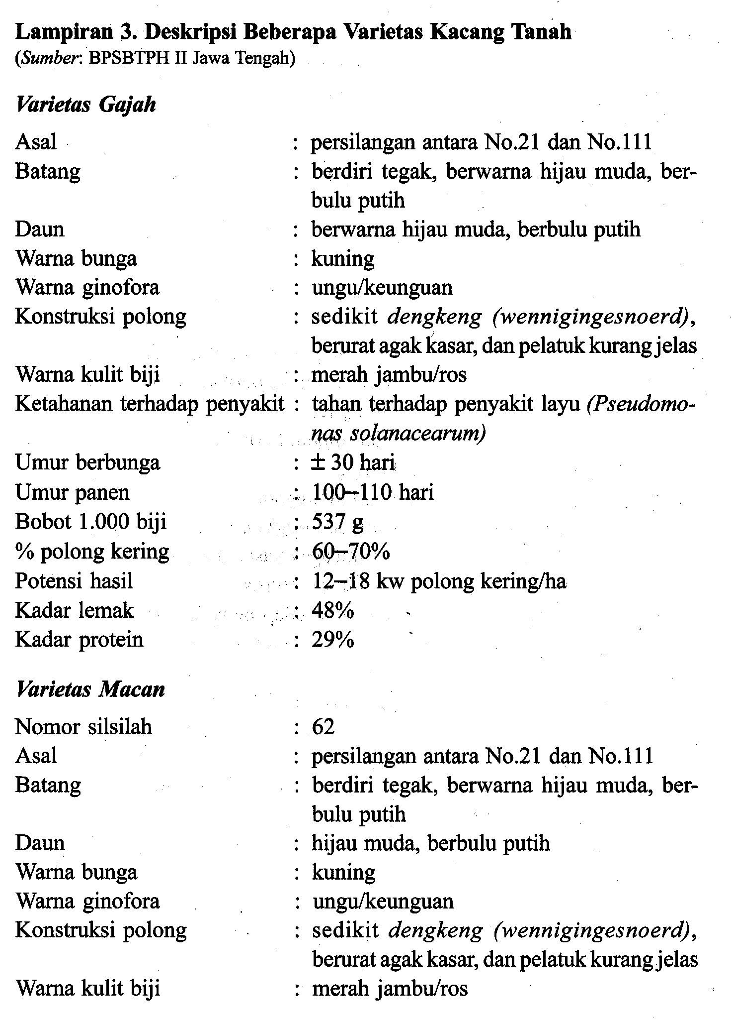

Slide 29
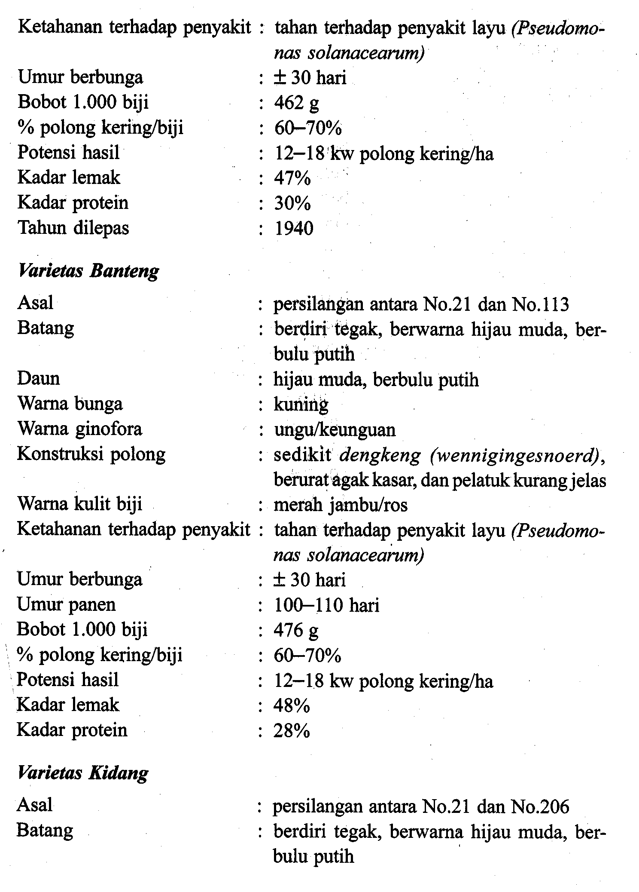

Slide 30
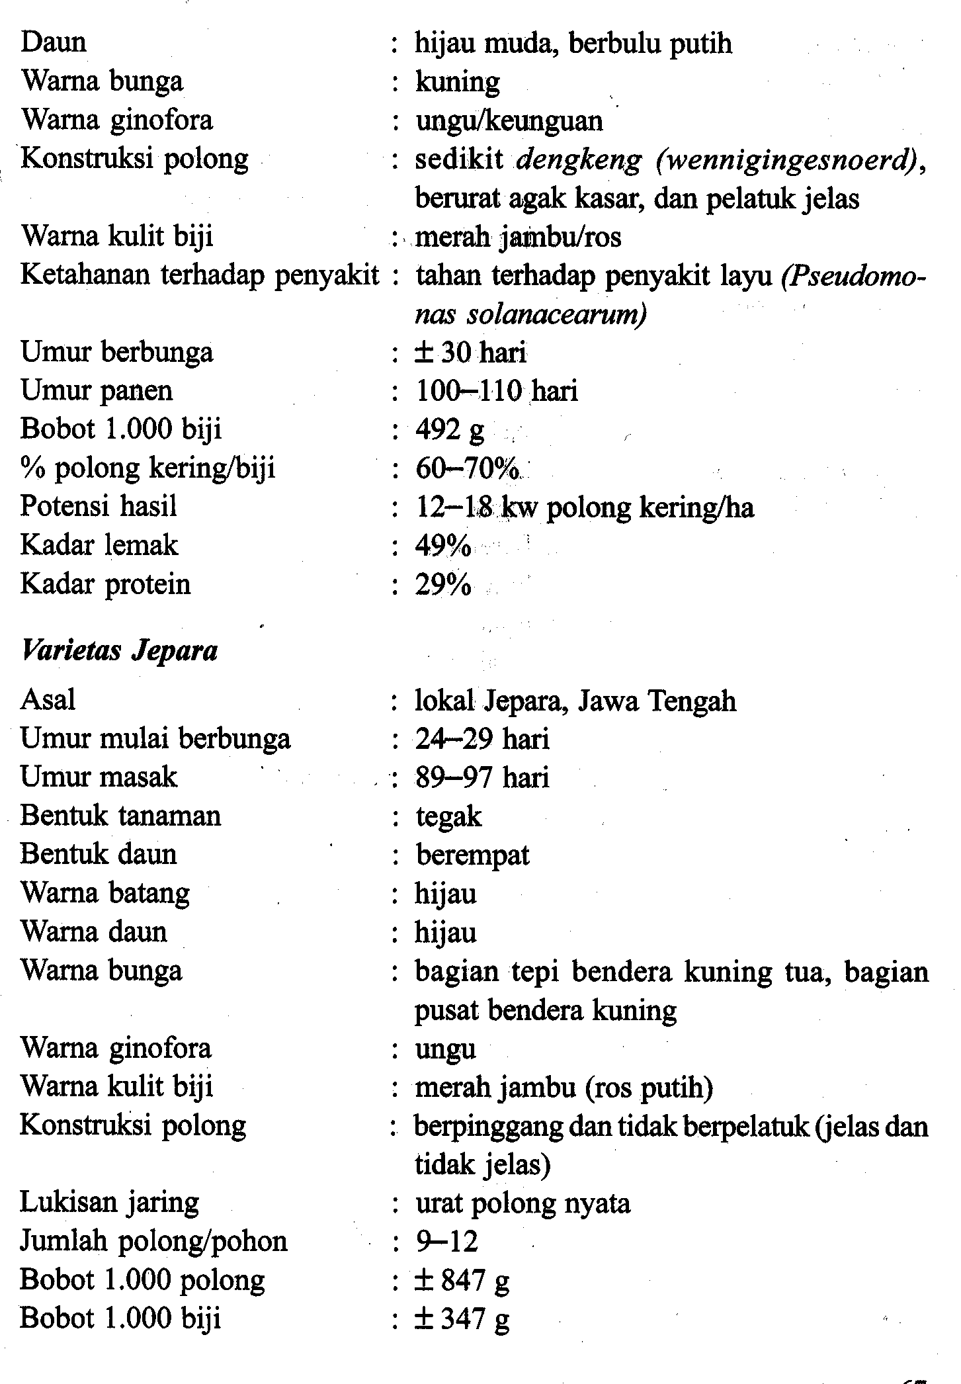

Slide 31
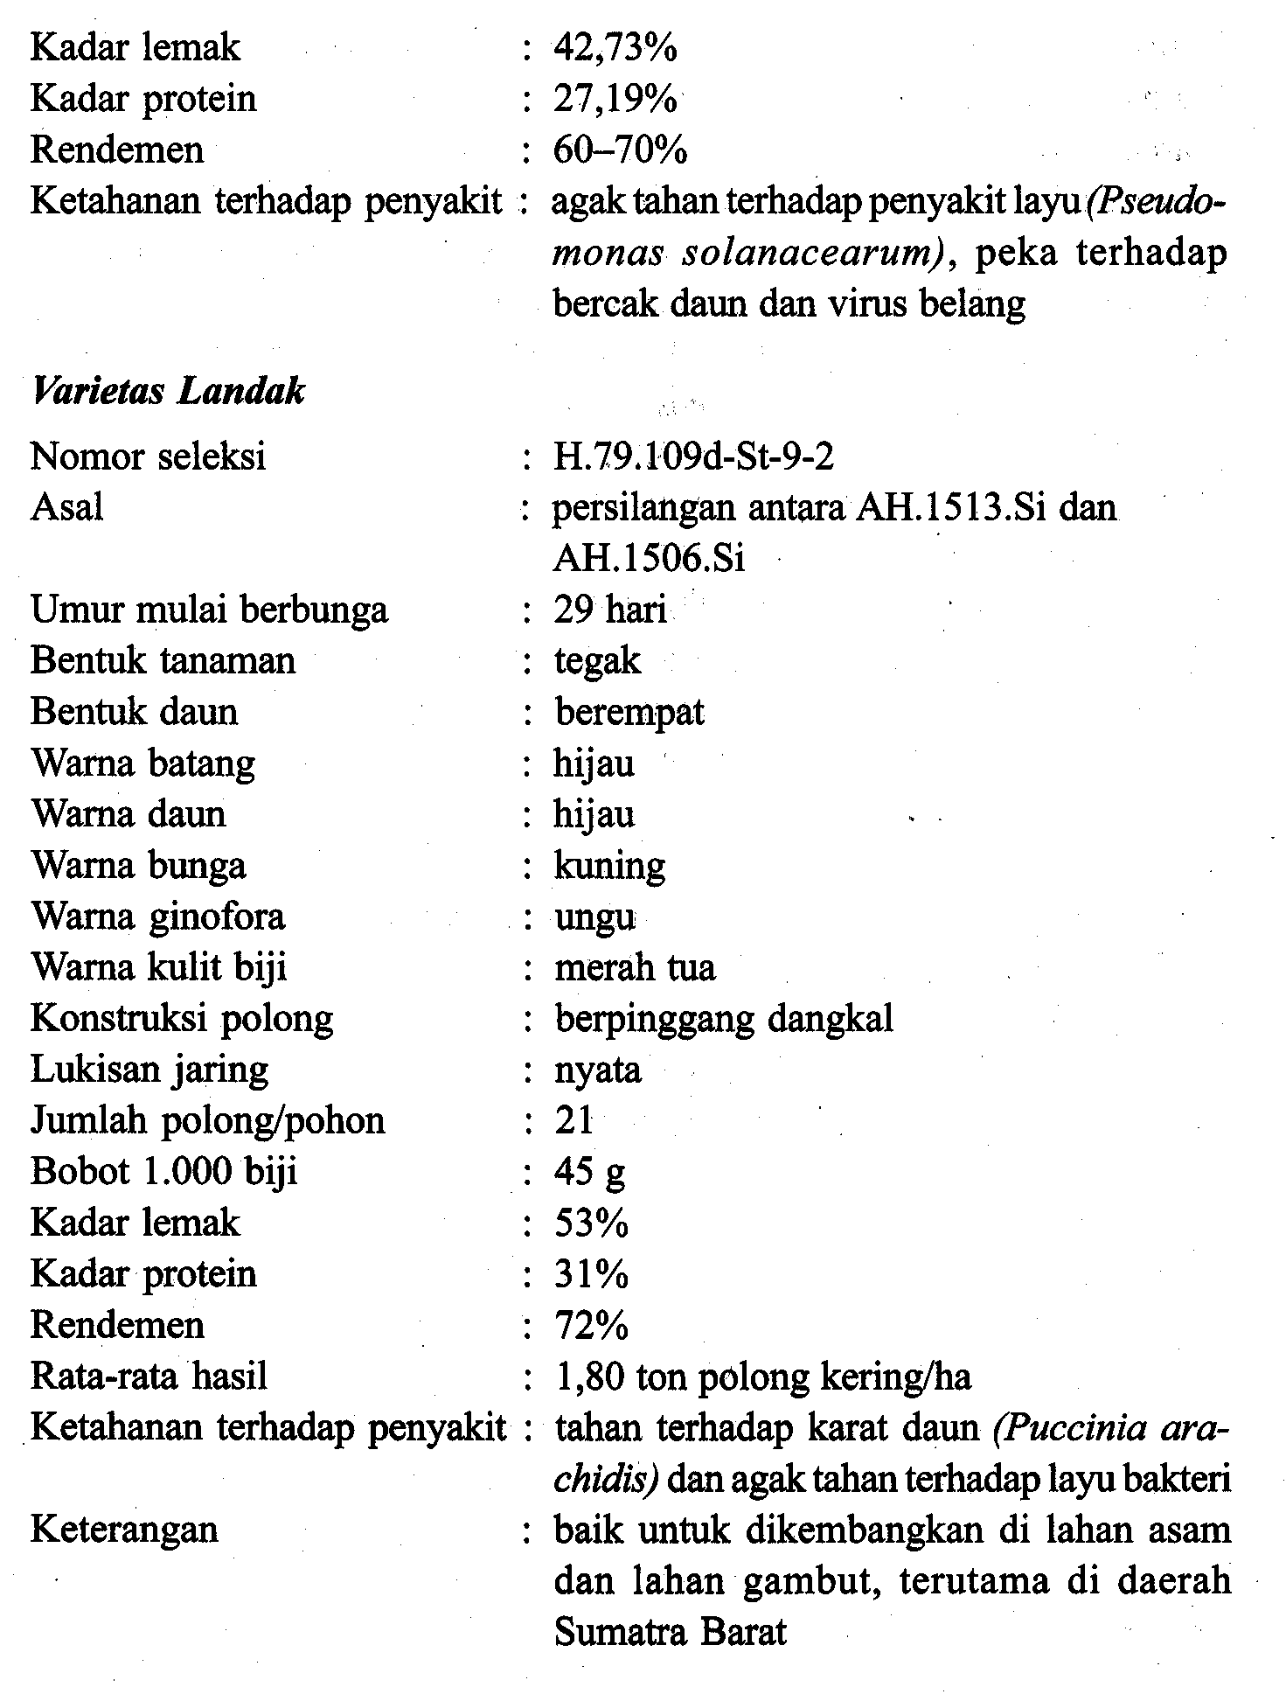

Slide 32
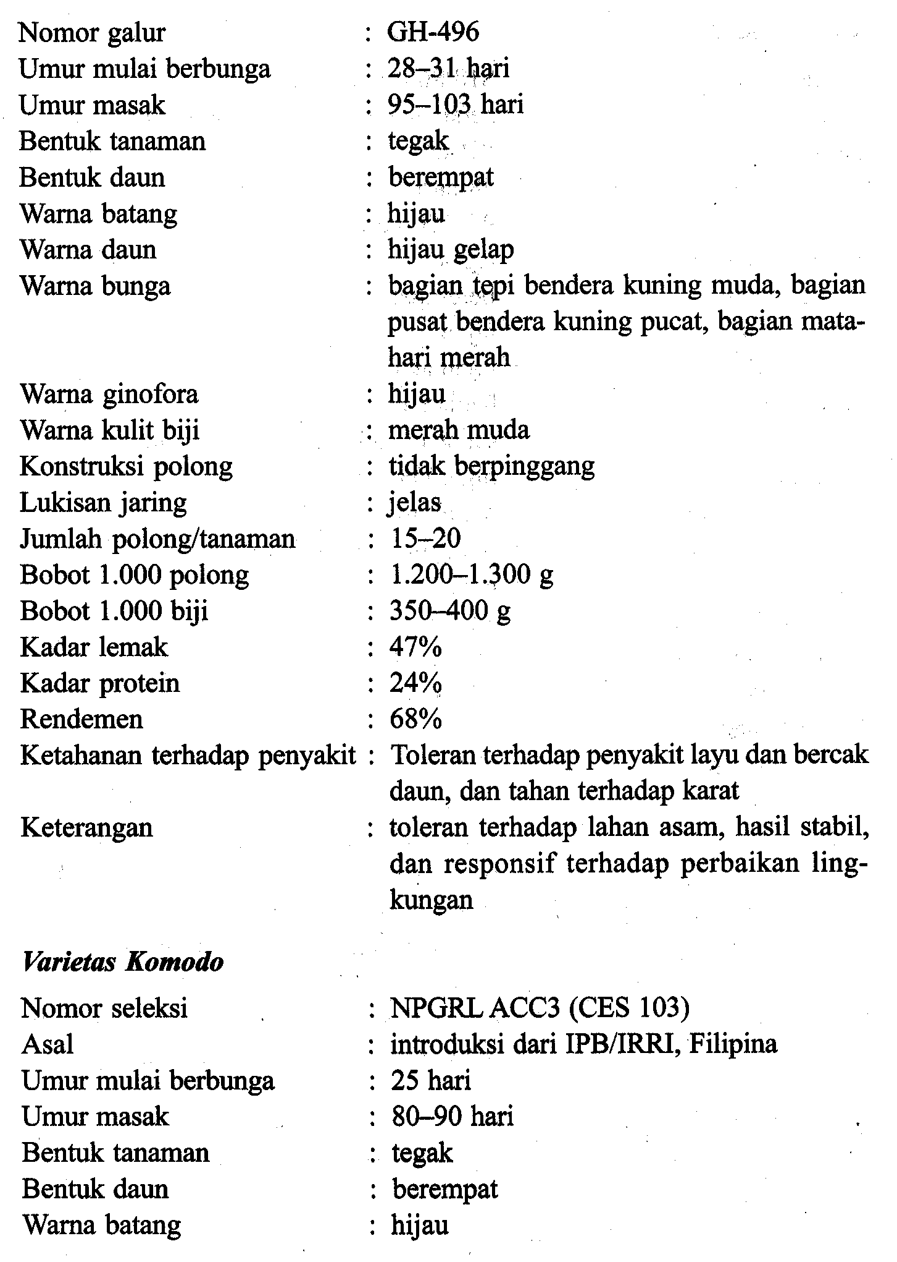

Slide 33
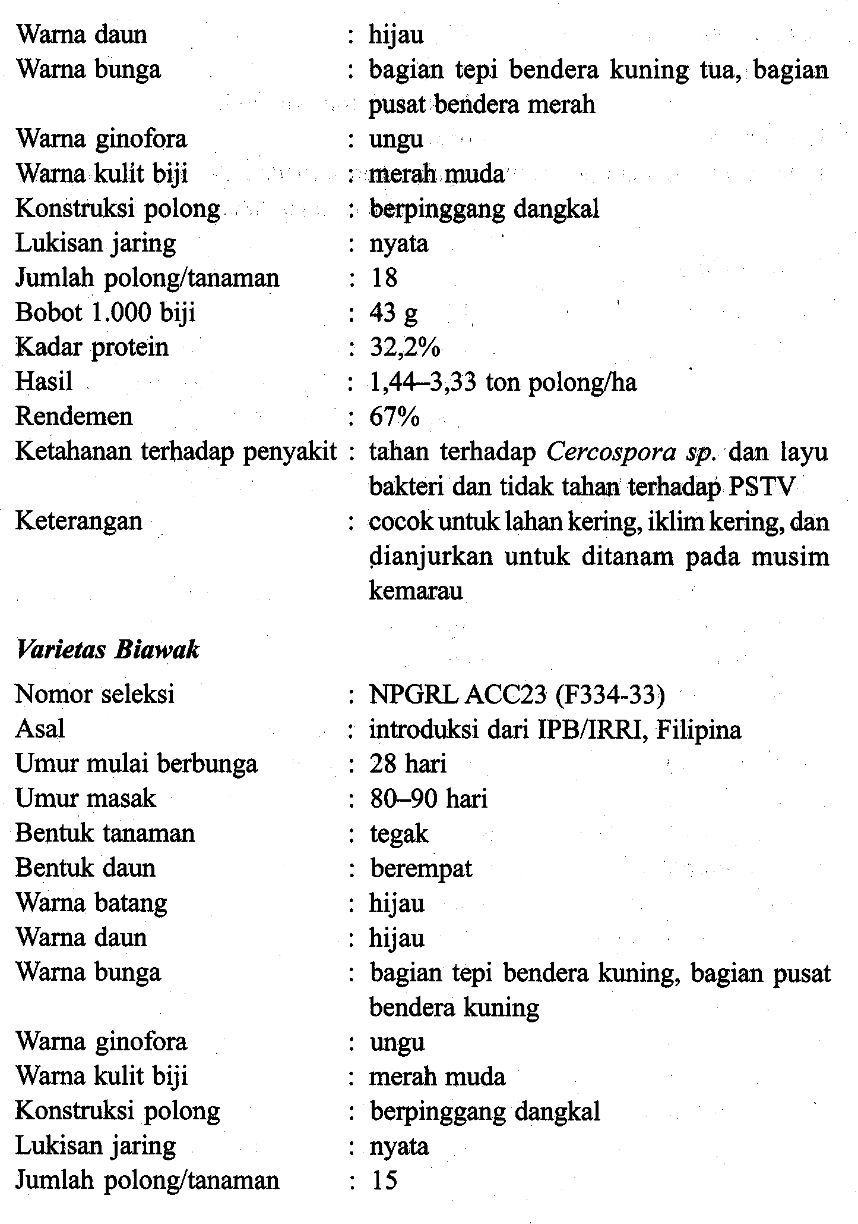

Slide 34
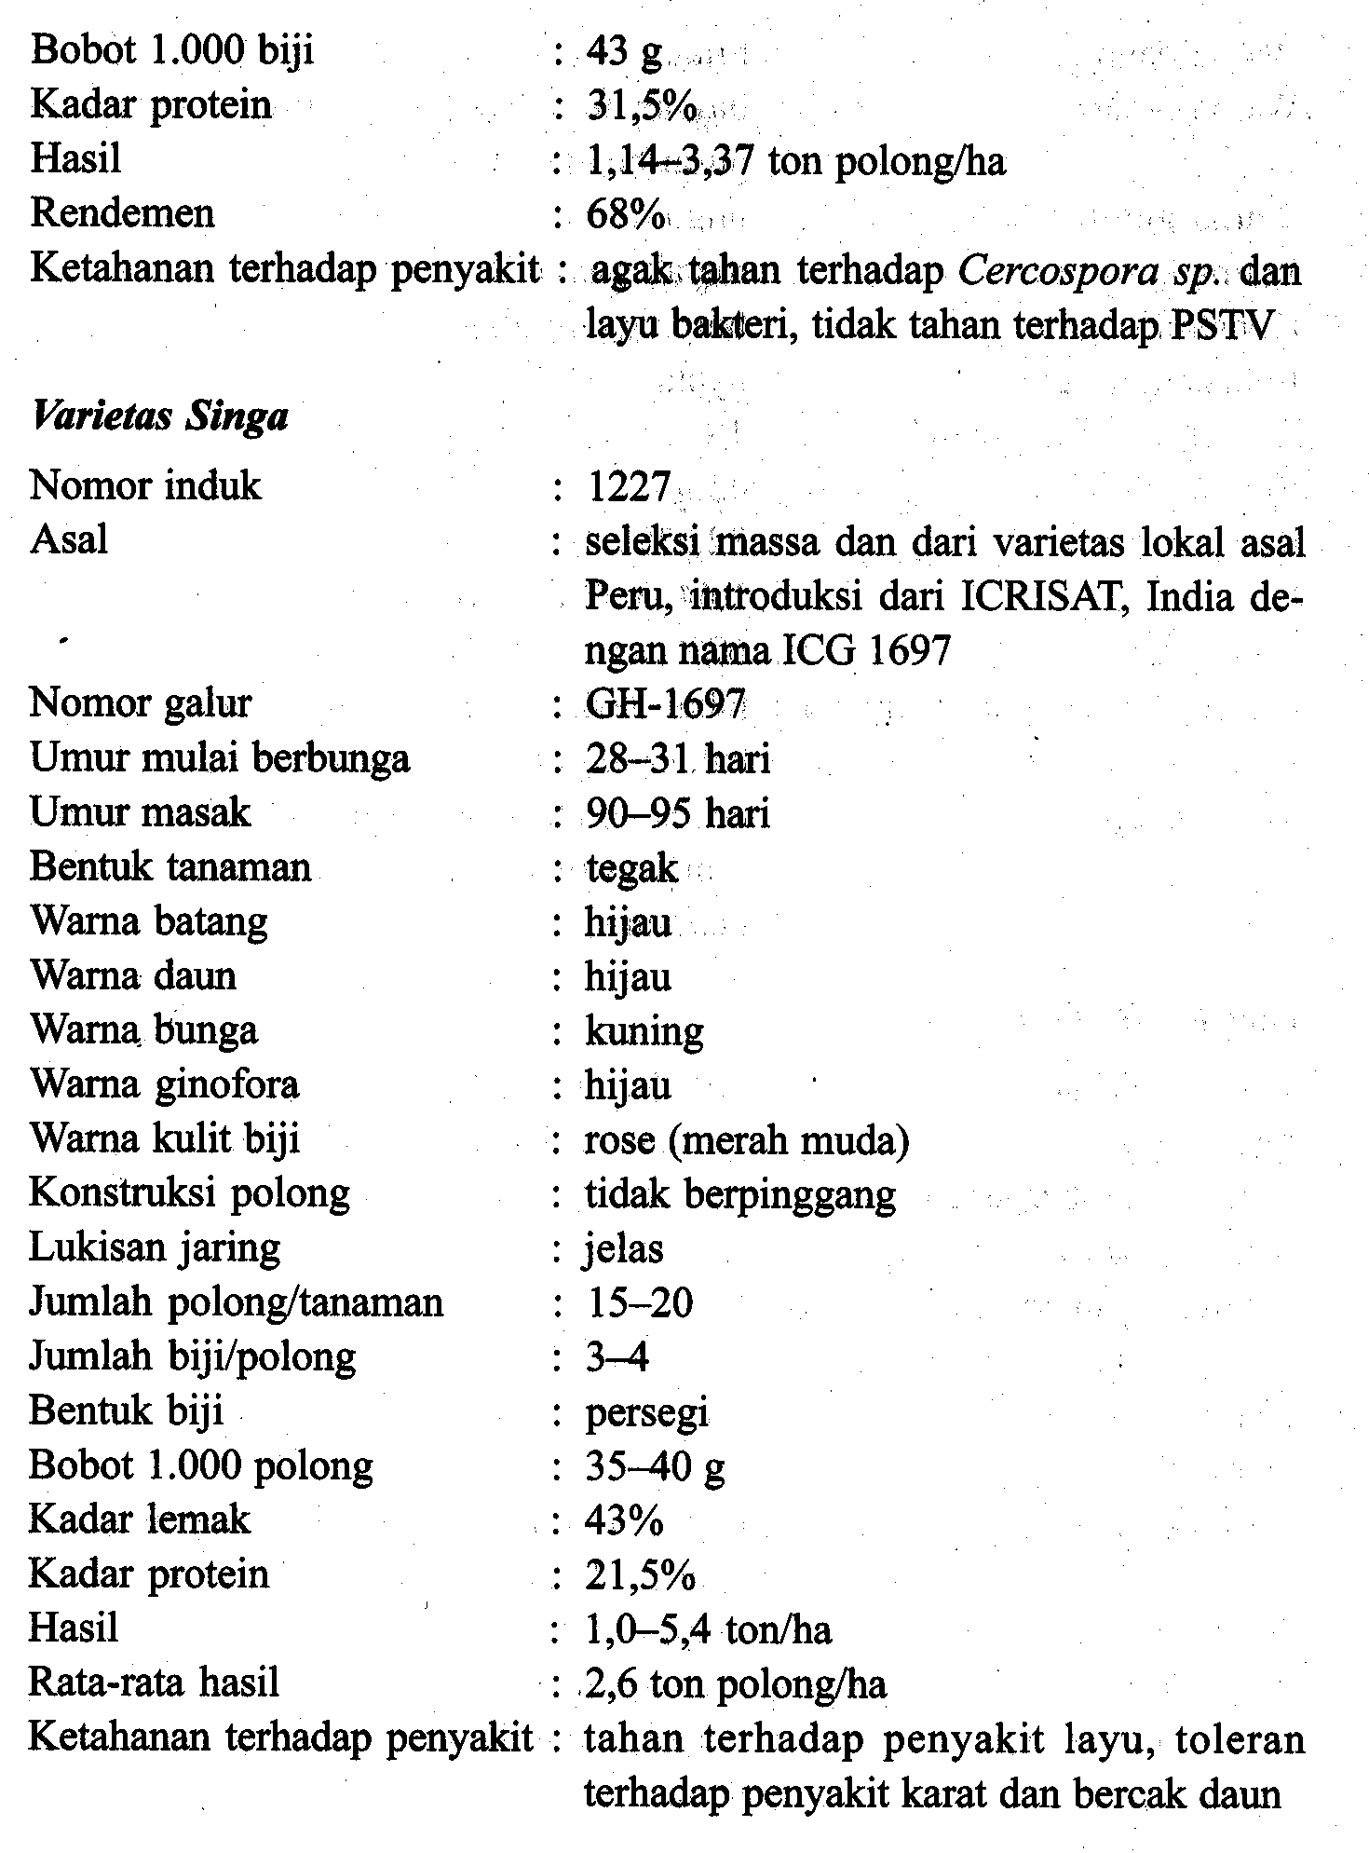

Slide 35
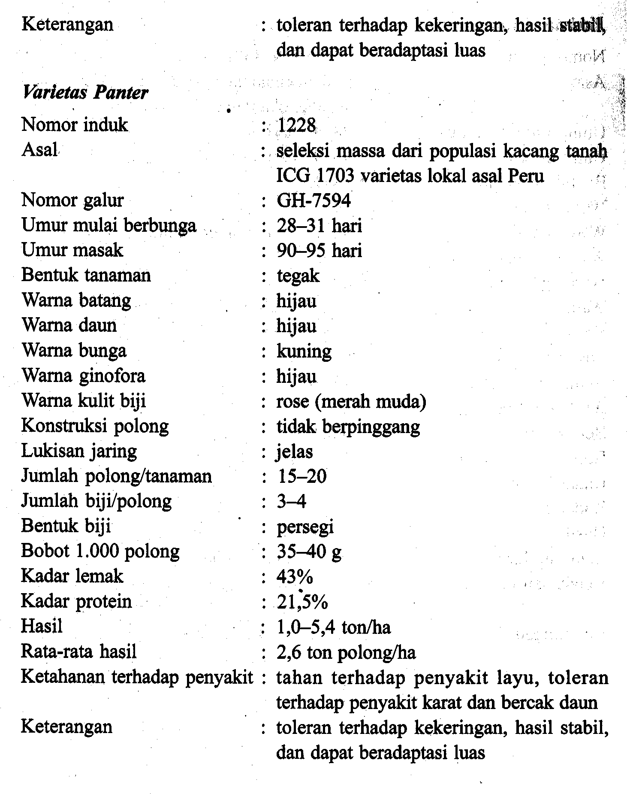

Slide 36
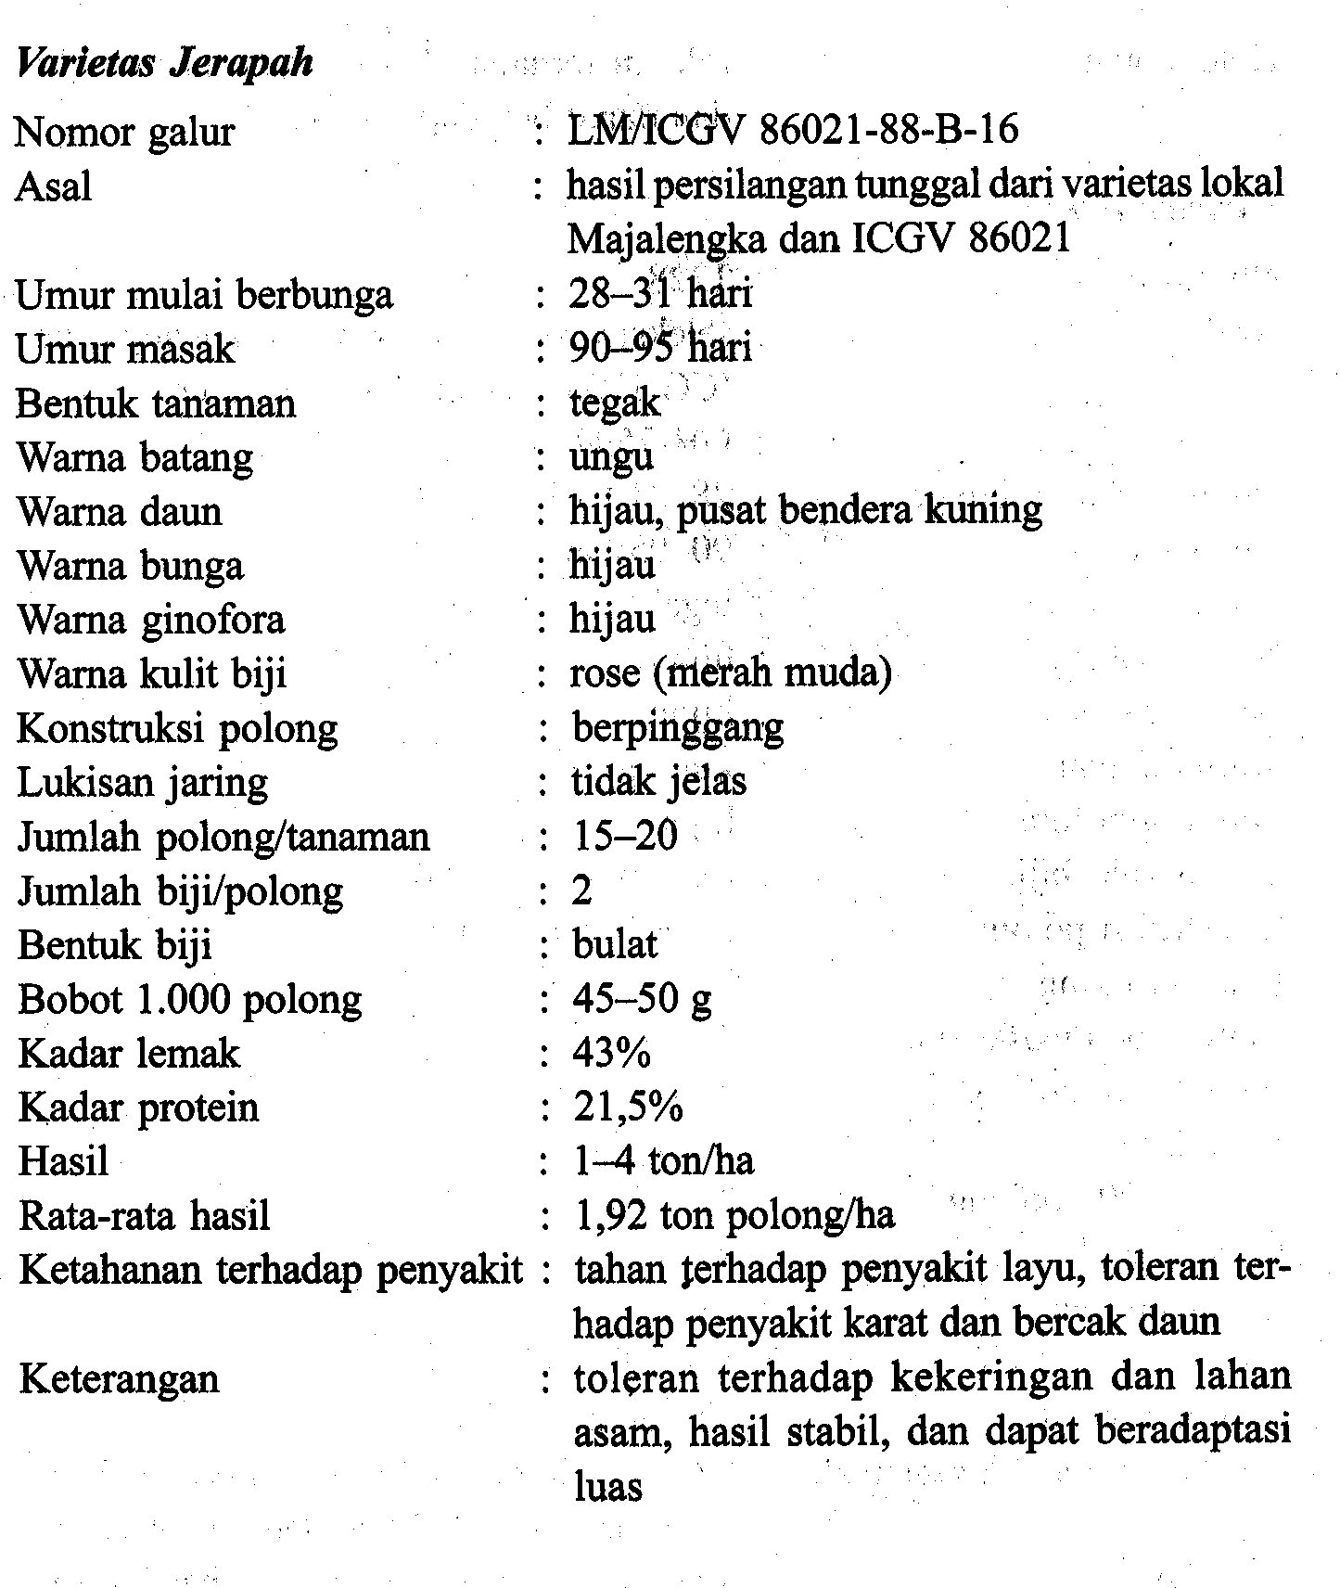

Slide 37
BENIH KACANG TANAH
Berdasarkan Undang-Undang Republik Indonesia nomor 12 tahun 1992 tentang Sistem Budi Daya Tanaman, batasan tentang benih tanaman (selanjutnya disebut benih) adalah tanaman atau bagiannya yang digunakan untuk memperbanyak dan atau mengembangbiakkan tanaman. Benih varietas ungul yang telah dilepas oleh pemerintah sebagai benih bina, apabila akan diperbanyak dan diedarkan harus melalui proses sertifikasi serta harus memenuhi standar mutu yang ditetapkan oleh pemerintah.
Bernih kacang tanah pada hakekatnya adalah biji botanis. Di Indonesia, benih kacang tanah dibedakan berdasarkan mutu genetiknya menjadi empat kelas, yaitu benih penjenis (BS), benih dasar (BD), benih pokok (BP), dan benih sebar (BR).

Slide 38
Benih penjenis adalah benih yang diproduksi an diawasi serta dievaluasi oleh pemulia tanaman kacang tanah, ditandai dengan label putih.
2. Benih dasar adalah benih keturunan
pertama dari benih penjenis. Benih tersebut
diproduksi oleh lembaga atau penangkar, di
bawah bimbingan serta pengawasan ketat
dari pemulia tanaman kacang tanah. Benih
dasar ditandai dengan label putih.

Slide 39
3. Benih pokok adalah keturunan pertama dari
benih dasar atau keturunaan kedua dari benih
penjenis. Benih tersebut diproduksi oleh
lembaga atau penangkar di bawah pengawasan
Balai Pengawasan dan Sertifikasi Benih. Benih
tersebut ditandai dengan label ungu.
4. Benih sebar adalah benih keturunan pertama
dari benihpokok. Benih sebar diproduksi oleh
penangkar di bawah pengawasan Balai
Pengawasan dan Sertifikasi Benih, ditandai
dengan label biru.

Slide 40
Penangkaran benih kacang tanah dipersyaratkan menggunakan benih sumber yang sehat. Benih sehat adalah benih yang memenuhi persyaratan fisiologis, genetis, serta tidak mengandung inokulum patogen yang dapat berupa virus, bakteri, cendawan, dan nematoda yang berasal dari kontaminan atau berada dalam struktur benih, yaitu di lapisan luar, endosperm, embrio atau bagian lain dari benih. Untuk itu, penangkaran benih menjadi menjadi sangat penting peranannya agar tidak menjadi media penyebarluasan hama dan penyakit.
Benih kacang tanah secara fisik dipersyaratkan sebagai berikut: memiliki embrio, keping biji atau kotiledon, dan kulit ari; murni, tidak tercampur benih varietas yang lain; seragam, bernas, tidak keriput, dan kulit ari tidak rusak; embrio dan kotiledon tidak rusak; kadar air kurang dari 10%; dan daya tumbuh benih lebih dari 80%.

Slide 41
SYARAT TUMBUH
Persyaratan tumbuh tanaman kacang tanah yang
meliputi faktor iklim dan tanah diuraikan sebagai
berikut.
A. Iklim
Atas dasar kesesuaian iklim, kacang tanah lebih cocok ditanam pada musim kemarau, dengan kecukupan air irigasi. Faktor iklim yang sangat berpengaruh terhadap pertumbuhan dan hasil kacang tanah adalah suhu, cahaya, dan curah hujan.

Slide 42
1. Suhu
Secara umum, suhu yang baik untuk pertumbuhan tanaman kacang tanah berkisar antara 25-35° C. Di daerah yang bersuhu kurang dari 20° C, tanaman kacang tanah tumbuh lambat, berumur lebih lama, dan produksi tanaman relatif sedikit. Suhu tanah merupakan faktor penentu dalam perkecambahan biji dan pertumbuhan awal tanaman. Jika suhu tanah kurang dari 18° C, kecepatan perkecambahan akan lambat, sedangkan jika suhu tanah di atas 40° C justru akan mematikan benih yang baru ditanam. Suhu tanah yang ideal untuk perkembangan ginofora adalah 30--34° C. Sementara, suhu optimal untuk perkecambahan benih berkisar antara 20-30° C. Selain suhu tanah, suhu udara pun berpengaruh, terutama pada periode pembungaan. Pada fase generatif, suhu udara yang optimal adalah 24-27° C.

Slide 43
2. Cahaya
Kacang tanah termasuk tanaman yang memerlukan sinar matahari penuh. Adanya keterbatasan cahaya matahari akibat adanya naungan atau terhalang oleh tanaman dan atau awan lebih dari 30% akan menurunkan hasil kacang tanah karena cahaya mempengaruhi fotosintetis dan respirasi. Terbukanya bunga, jumlah bunga, dan pembentukan ginofora pun sangat dipengaruhi oleh intensitas cahaya. Intensitas cahaya yang rendah menekan pembentukan ginofora. Di samping itu, rendahnya intensitas penyinaran pada masa pengisian polong akan menurunkan jumlah dan berat polong serta meningkatkan jumlah polong hampa. Oleh karena itu, penanaman kacang tanah tidak baik dilakukan di tempat yang ternaung berat dan di perlukan pengaturan jarak tanam yang ideal bagi tanaman yang diusahakan dengan pola tumpang sari.

Slide 44
3. Curah Hujan
Curah hujan berpengaruh terhadap kelembapan udara maupun tanah. Jumlah dan distribusi curah hujan sangat berpengaruh terhadap pertumbuhan dan pencapaian hasil. Total curah hujan optimal selama pertumbuhan sampai panen adalah 300-500 mm. Sangat ideal apabila curah hujan tersebut dapat merata selama pertumbuhan tanaman. Curah hujan dan kelembapan yang cukup pada saat tanam sangat dibutuhkan agar tanaman dapat berkecambah dengan baik. Curah hujan yang terlalu banyak pada awal tumbuh akan menekan pertumbuhan dan dapat menurunkan hasil. Sementara, curah hujan yang agak banyak pada periode pemasakan polong dapat mengakibatkan banyak polong pecah dan biji berkecambah. Oleh karena itu, kelembapan tanah yang cukup pada periode awal tumbuh, sangat berbunga, serta saat pembentukan dan pengisian polong sangat penting untuk memperoleh hasil yang tinggi. Di daerah-daerah yang mendapat tambahan air irigasi sesuai dengan kebutuhan tanaman, produktivitas yang dicapai cukup baik, berkisar antara 1,5-2,0 ton/ha.

Slide 45
B. Tanah
Lahan budi daya penangkaran benih kacang tanah biasanya berupa tanah sawah dan lahan kering. Masing-masing jenis lahan tersebut memiliki potensi produksi yang berbeda, dipengaruhi oleh jenis tanah dan tingkat kesuburannya. Oleh karena itu, persyaratan tanah layak untuk mendapat perhatian agar dapat dicapai produksi benih kacang tanah yang maksimal.

Slide 46
1. Jenis Tanah
Kacang tanah dapat hidup dengan baik pada tanah yang gembur, ringan, berdrainase baik, serta mengandung cukup unsur hara makro dan mikro. Kondisi fisik tanah yang memadai untuk tanaman kacang tanah antara lain lempung berpasir, liat berpasir, lempung liat berpasir, dan lempung berdebu.
Jenis tanah yang sangat baik untuk penangkaran benih kacang tanah yaitu andosol, latosol, dan regosol; yang termasuk kategori cukup baik adalah aluvial; sedangkan yang termasuk kriteria sedang adalah grumosol dan podzolik. Kacang tanah masih dapat tumbuh baik pada jenis tanah yang berstruktur berat, namun pada saat panen akan banyak polong yang tertinggal di dalam tanah. Untuk mengatasi permasalahan tersebut, dalam budi daya kacang tanah pada tanah berat perlu dibuat bedengan. Pada tanah yang berstruktur remah berpasir, tingkat keberhasilan perkecambahan benih akan lebih besar dan ginofora lebih mudah masuk ke dalam lapisan tanah, serta pada saat panen polong lebih mudah dicabut.

Slide 47
2. Kesuburan Tanah
Tingkat kesuburan tanah dicerminkan oleh kandungan dan kecukupan unsur hara dalam tanah. Tanah dan lingkungan yang ideal untuk pertanaman kacang tanah adalah tanah yang cukup mengandung unsur hara makro dan mikro. Unsur hara makro antara lain karbon (C), hidrogen (H), oksigen (O), nitrogen (N), fosfor (P), kalium (K), kalsium (Ca), Maganesium (Mg), dan sulfur (S); sedangkan unsur hara mikro antara lain besi (Fe), mangan (Mn), molobdenum (Mo), seng (Zn), cuprum (Cu), boron (B), dan klor (C1). Peran masing-masing unsur hara tersebut secara garis besar adalah sebagai berikut :

Slide 48
Karbon, hidrogen, dan oksigen merupakan vahan
baku dalam pembentukan jaringan tanaman atau bahan organik. Unsur-unsur tersebut terdapat dalam bentuk air (H₂O), gas oksigen (O₂). Air dan karbondioksida berperan dalam proses fotosintetis, sedangkan oksigen berperan dalam proses respirasi tanaman untuk menghasilkan ATP sebagai sumber energi tanaman. Air dan asam karbonat diperoleh dari dalam tanah, sedangkan karbondioksida diperoleh dari udara.

Slide 49
Nitrogen berperan dalam pertumbuhan vegetatif (akar, batang, dan daun) dan produksi tanaman. Pada kacang tanah, kebutuhan nitrogen berkisar antara 75-80%, dicukupi sendiri atas bantuan mikroba Rhizobium (Adisarwanto, 2000). Kekurangan unsur nitrogen menyebabkan tanaman akan berwarna hijau kekuning-kuningan dan kerdil. Sebaliknya kelebihan unsur nitrogen menyebabkan tanaman tumbuh subur, berwarna hijau tua, dan tidak mudah rebah, namun kemungkinan berbunga dan berbuah menurun. Tanaman menyerap unsur nitrogen dalam bentuk ion NO₃⁻dan NH₄⁺. Pada tanah basa, yang banyak diserap adalah ion NH₄⁺, sedangkan pada suasana asam yang banyak diserap adalah ion NO₃⁻.

Slide 50
c. Fosfor berpedan dalam proses respirasi dan proses
biokimia, seperti pembungaan, pembentukan sel, transpirasi, transportasi, fotosintetis, perkecambahan, dan merupakan bagian dari sel tanaman. Selain berperan dalam pertumbuhan tanaman kacang tanah, unsur fosfor juga berperan dalam pembentukan biji. Kekurangan unsur fosfor menyebabkan tanaman kacang tanah kerdil, kurus, darun berukuran kecil dan berwarna hijau pucat, polong yang terbentuk sedikit, dan hasil rendah. Unsur fosfor diserap oleh tanaman dalam bentuk H₂PO₄⁻, HPO₄²⁻, dan PO₄³⁻.

Slide 51
d. Kalium berperan dalam proses metabolisme tanaman,
mulai dari penyerapan air, transpirasi, fotosintetis, respirasi, sintesis, dan aktivitas enzim. Unsur kalium diserap dalam bentuk ion K⁺. Kacang tanah respon terhadap pemupukan kalium manakala kadar kalium dalam tanah sangat rendah. Ketersediaan kalium dalam jumlah banyak akan menghambat penyerapan unsur kalium (Ca). Kekurangan unsur kalium menyebabkan ujung daun tanaman berwarna putih kekuning-kuningan serta pangkal cabang berwarna kecokelatan dan mengering. Di lapangan, gejala kekurangan unsur kalium jarang tampak.

Slide 52
e. Kalsium berperan dalam pembentukan dinding sel
tanaman dan berkaitan dengan ketahanan terhadap hama dan penyakit tanaman. Pada kacang tanah, unsur ini sangat menentukan tingkat pertumbuhan polong dan kebernasan biji kacang tanah. Unsur kalsium diserap dalam bentuk ion Ca²⁺. Kekurangan unsur kalsium menyebabkan pembentukan daun dan bunga berlebihan, sebagian daun dan bunga gugur, tanaman tumbuh agak kerdil, daun terpilin, terdapat bercak warna tembaga atau cokelat, kemudian mengering. Akibatnya, biji tak berisi penuh, keriput, serta polong hampa.

Slide 53
f. Sulfur berperan dalam fotosintetis, pembelahan sel,
pembungaan, absorbsi, transportasi, translokasi, dan pertumbuhan tanaman. Kekurangan unsur sulfur menyebabkan tanaman kerdil, daun berwarna hijau pucat dan ketika dicabut tampak pertumbuhan akar terhambat. Unsur sulfur diserap dalam bentuk ion HSO₄⁻ dan ion SO₄²⁻. Ion SO₄²⁻ dalam jumlah banyak dapat mengakibatkan keracunan tanaman.
Magnesium berperan dalam proses fotosintetis dan
perkecambahan benih. Pada tanah yang memiliki derajat keasaman lebih dari 5,5 kekurangan unsur magnesium jarang terjadi. Kekurangan unsur ini menyebabkan ujung daun tua tampak florasis, berwarna kuning kecokelat-cokelatan. Akibatnya, biji tidak berisi sempurna. Unsur magnesium diserap oleh tanaman dalam bentuk ion Mg²⁺.

Slide 54
h. Besi berperan dalam pembentukan klorofil, proses
fotosintesis dan produksi tanaman. Kekuranagn unsur besi biasanya terjadi setempat-setempat, menyebabkan tanaman kerdil, klorosis, daun muda berwarna putih kekuning-kuningan, dan akar tidak berkembang. Akibatnya, tanaman tidak membentuk polong. Unsur besi diserap oleh tanaman dalam bentuk kation Fe²⁺.
i. Mangan berperan dalam pertumbuhan tanaman,
pembelahan sel, pembungaan, dan pembentukan buah. Kekurangan unsur mangan, sering terjadi pada tanah yang memiliki pH 6-7. Kekurangan unsur ini menyebabkan daun berwarna kuning tembaga. Akibatnya, hasil polong tua menurun. Unsur mangan diserap oleh tanaman dalam bentuk tanaman Mn²⁺.

Slide 55
j. Molibdenum berperan dalam pembentukan asam
amino dan protein untuk pembelahan dan pembesaran sel serta pertumbuhan tanaman. Selain itu, molibdenum bermanfaat pula dalam penambatan nitrogen dari udara oleh Rhizobium. Kekurangan unsur molibdenum biasanya hanya terjadi pada tanah asam dan tanah yang kaya akan mangan dan besi. Unsur molibdenum diserap oleh tanaman dalam bentuk MoO₄⁻.
k. Seng berperan dalam perkecambahan dan
pertumbuhan vegetatif. Unsur seng diserap oleh
tanaman dalam bentuk ion Zn³⁺.

Slide 56
l. Cuprum berepran dalam proses fotosintesis dan
proses fisiologis tanaman. Ion cuprum diserap oleh tanaman dalam bentuk ion Cu²⁺.
m. Boron berperan dalam fungsi fisiologis, antara lain ketahanan terhadap serangan hama dan penyakit tanaman. Kekurangan boron menyebabkan pertumbuhan tanaman terhambat dan laju fotosintesis menurun. Ion boron diserap oleh tanaman dalam bentuk ion BO³⁻.
Peranan klor pada tanaman kacang tanah belum
diketahui, namun banyak diperlukan dalam tanaman serealia. Secara umum, unsur mikro klor berperan dalam pertumbuhan dan perkembangan tanaman. Unsur klor diserap oleh tanaman dalam bentuk ion Cl⁻.

Slide 57
3. Keasaman Tanah
Kacang tanah dapat tumbuh optimal dalam kisaran pH 6,5-7,0. Dalam kondisi pH mendekati netral tersebut, semua unsur esensial berada dalam keadaan siap diserap oleh akar tanaman. Pada tanah yang bereaksi basa dengan pH tanah lebih besar dari 7,0 biasanya akan muncul gejala kekurangan unsur hara N,S,Fe, dan Mn. Selain itu, daun tanaman akan berwarna kuning dan pada polong timbul bercak hitam. Sebaliknya, pada kondisi tanah yang sangat asam, beberapa unsur justru dapat menimbulkan keracunan sehingga kurang menguntungkan bagi pertumbuhan tanaman.

Slide 58
4. Biologi tanah
Ketersediaan hara di dalam tanah merupakan salah satu hasil
kegiatan jasa teknik yang berupa proses kimiawi dan biologis, antara lain, bumifikasi dan mineralisasi bahan organik. Bakteri yang terkait erat dengan kehidupan tanaman leguminosae adalah bakteri bintil akar Rhizobium sp.
Pembentukan bintil akar dan penambatan nitrogen dipengaruhi oleh beberapa faktor, yaitu kelembaban tanah, pH tanah, cahaya matahari, keberadaan kalsium, fosfor, kalium, molibdenum, kobalt, mangan, dan senyawa nitrat serta amonium. Tanaman kacang tanah atas bakteri bintil akar, mampu menambat nitrogen dari udara sebanyak 47,082 kg/ha. Tanaman (Sears dan Lynch, 1951.) Tanah yang telah sering ditanami leguminosae mengandung banyak bakteri bintil akar sehingga lebih sesuai untuk penangkaran kacang tanah daripada tanah yang belum pernah ditanami leguminosae.
Kekurangan bakteri bintil akar dapat diatasi dengan inokulasi bakteri Rhizobium.

Slide 59
CARA BUDIDAYA TANAMAN
Sediakan peralatan yang terdiri dari :
Cangkul
Gembor
Tangki Sprayer
Tugal
Bahan yang digunakan terdiri dari :
Benih Kacang tanah : 90 kg / Ha
Pupuk
Urea : kg / ha
SP36 : kg / ha
KCl : kg / ha
Furadan : 5 kg / ha
Naskuru : 50 lt / ha
Bio Pestisida : 6 lt / ha
Kompos Padat : 2.000 kg / ha

Slide 60
PROSEDUR
1. Sebelum melakukan pembudidayaan kacang tanah perlu melakukan evaluasi terhadap hal-hal sebagai berikut :
Pemilihan benih yang sesuai dengan kebutuhan pasar dan benih yang dipilih cukup keberadaannya di mana dijual benih yang bersertifikat (ada jaminan merupakan benih unggul)
Pemilihan lahan pertanian yang memenuhi syarat tumbuh suburnya tanaman kacang tanah. Tanah yang diperlukan kacang tanah adalah tanah yang bertekstur lempung berpasir, pasir berlempung, liat lempung berpasir dan lempung berdebu.
Curah hujan minimal yang dibutuhkan kacang tanah sebesar 300 mm pada awal tanam (2 bulan awal) dan 75 – 150 mm saat akan panen (bulan ke 3).

Slide 61
Pengairan yang dievaluasi cukup selama diperlukan dan
dapat terbuang bila kelebihan (tidak terjadi genangan /
banjir saat terjadi hujan.
SOP yang telah dikaji terhadap kondisi lingkungan dan
teknis oleh tenaga ahli setelah dilakukan kajian teknis
terhadap hal-hal sebagai berikut :
Kondisi / struktur tanah, unsur hara dalam tanah
Kecukupan sinar matahari
Dll yang menjadi pertimbangan teknis terutama
perlakuan khusus saat tumbuh tunas dan pembiakan
anakan, tumbuhnya akar bakal buah / polong,
pembungaan dan pengisian bakal buah.
2. Didasarkan kajian tersebut diatas Pembudidaya kacang tanah
harus sudah membuat jadwal sesuai petunjuk dari tim
pendamping PT OASe.

Slide 62
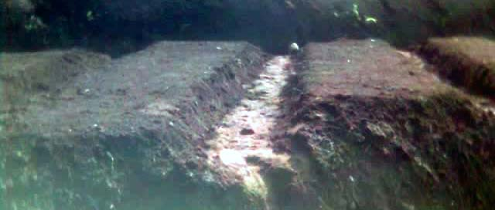
3. Hari 7 HBT : Olah tanah 1 :
Tanah dicangkul agar struktur tanah menjadi gembur
sehingga ginophora mudah masuk ke dalam tanah,
memperbaiki drainse dan airase tanah dan memberantas
gulma.
Pembuatan bedengan dengan lebar bedengan 180 cm dan
lebar parit 30 cm, panjang bedengan mengikuti luasan yang
ada. Dg demikian jumlah populasi dapat direncanakan
setelah bedengan ini ditentukan.
U
Panjang sesuai
dengan lahan
Pembuatan bedengan disesuaikan dengan luas petak lahan, diperlukan perencanaan cukup agar pemanfaatan lahan produktif dapat optimal
25 cm
180 cm
30 cm

Slide 63
4. Bedengan yang sudah jadi disiram larutan Naskuru sebanyak
15 liter dengan menggunakan gembor.
5. Hari 0 : Penanaman : penanaman dilakukan dengan membuat
jarak tanam pada tiap-tiap bedengan yaitu ditugal dengan jarak
tanam yang digunakan 40 cm x 20 cm. Jarak 40 cm menghadap
utara - selatan dan jarak 20 cm menghadap timur – barat.
20 cm
♠ ♠ ♠ ♠ ♠ ♠ ♠ ♠ ♠ ♠ ♠ ♠ ♠ ♠ ♠ ♠ ♠ ♠ ♠ ♠
40 cm
♠ ♠ ♠ ♠ ♠ ♠ ♠ ♠ ♠ ♠ ♠ ♠ ♠ ♠ ♠ ♠ ♠ ♠ ♠ ♠
180 cm
♠ ♠ ♠ ♠ ♠ ♠ ♠ ♠ ♠ ♠ ♠ ♠ ♠ ♠ ♠ ♠ ♠ ♠ ♠ ♠
♠ ♠ ♠ ♠ ♠ ♠ ♠ ♠ ♠ ♠ ♠ ♠ ♠ ♠ ♠ ♠ ♠ ♠ ♠ ♠ ♠
♠ ♠ ♠ ♠ ♠ ♠ ♠ ♠ ♠ ♠ ♠ ♠ ♠ ♠ ♠ ♠ ♠ ♠ ♠ ♠ ♠

Slide 64
6. Pengaturan posisi jarak tanam ini bertujuan untuk :
mengoptimalkan penerimaan energi matahari untuk proses
fotosintesis.
Memudahkan melakukan pembumbunan untuk memacu
pertumbuhan ginophora (polong).
7. Pemupukan dilakukan sebanyak 4 kali dengan ketentuan :
Hari 0 HST Pupuk dasar (dosis terlampir) diberikan pada saat
tanam, jarak antara lubang benih dan lubang pupuk ± 2 cm.
Pupuk dasar ini diberikan untuk pemerataan pertumbuhan
vegetatif kacang tanah yaitu akar, batang dan daun. Jika
tidak dilakukan pemupukan ini maka pertumbuhan vegetatif
tidak rata sehingga berakibat pembentukan bunga,
pembentukan ginophora dan panen tidak sama sehingga
kualitas polog maupun biji kacang tanah tidak sama.
Sebelum pemupukan dasar perlu untuk mencatat berapa
kebutuhan pupuk dasar sesuai dengan luasan yang ada.
Lakukan pencatatan pada record no 002.

Slide 65
Hari 8 HST Pupuk susulan I diberikan pada saat tanaman
berumur 8 hari setelah tanam dilakukan bersamaan dengan
kocor Naskuru per hektar 10 liter dengan ramuan standar.
Pupuk susulan I ini diberikan untuk pertumbuhan vegetatif
kacang tanah dan persiapan pertumbuhan generatif yaitu
pembentukan bunga. Sebelum pemupukan susulan I perlu
untuk mencatat berapa kebutuhan pupuk susulan I sesuai
dengan luasan yang ada. Lakukan pencatatan pada record no
002.
Hari 21 HST Pupuk susulan II diberikan pada saat tanaman berumur 21
hari setelah tanam dilakukan bersamaan dengan kocor Naskuru per
hektar 10 liter dengan ramuan standar. Pupuk susulan II ini diberikan
untuk pertumbuhan generatif yaitu pembentukan, perbanyakan bunga
dan pembentukan ginophora. Pemupukan ini sangat penting karena
yang menentukan banyaknya polong dan pembentukan kulit. Sebelum
pemupukan susulan II perlu untuk mencatat berapa kebutuhan pupuk
susulan II sesuai dengan luasan yang ada. Lakukan pencatatan pada
record no 002.

Slide 66
Hari 55 HST Pupuk susulan III diberikan pada saat tanaman
berumur 55 hari setelah tanam. Pupuk susulan III ini diberikan
untuk pertumbuhan generatif yaitu pengisian polong.
Pemupukan ini sangat penting karena yang menentukan isi
polong dan juga menentukan panen. Sebelum pemupukan
susulan III perlu untuk mencatat berapa kebutuhan pupuk
susulan III sesuai dengan luasan yang ada. Lakukan pencatatan
pada record no 002.
Tabel Dosis Pemupukan Kacang Tanah per 1 hektar
Rasio Pemupukan | Dasar | PS I | PS II | PS III | Jumlah
 | 40% | 30% | 20% | 10%
Urea
SP 36
KCl
Ket : PS : Pupuk Susulan

Slide 67
Pembumbunan dilakukan sebanyak 2 kali yaitu pada umur 25 dan 55 hst, dimana:
Umur 25 HST Dilakukan pembumbunan ke 1 setinggi 5 cm dengan
tujuan agar akar yang keluar disetiap ruas segera menyentuh
tanah dan merangsang ruas untuk mengeluarkan banyak akar yg
menjadi bakal buah. Setelah melakukan pembumbunan dicatat
dalam record no Lakukan pengamatan pada lahan yang ditanami,
lihat apakah sudah ada pembumbunan (tanah lebih tinggi).
Lakukan pencatatan pada record no 003.
Umur 55 HST Dilakukan pembumbungan ke 2 setinggi 3 cm dari
pembumbumna pertama dengan tujuan agar akar yang keluar
disetiap ruas segera menyentuh tanah dan merangsang ruas
untuk mengeluarkan banyak akar yg menjadi bakal buah. Setelah
melakukan pembumbunan dicatat dalam record no Lakukan
pengamatan pada lahan yang ditanami, lihat apakah sudah ada
pembumbunan (tanah lebih tinggi). Lakukan pencatatan pada
record no 003

Slide 68
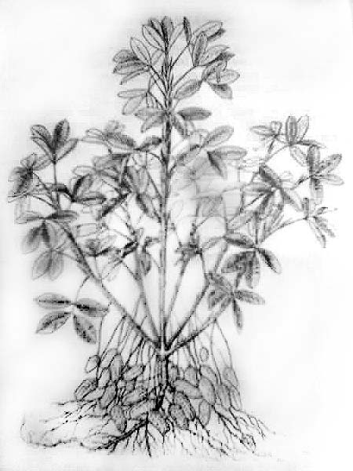
B (3 cm)
A (5 cm)
Gambar teknik pembumbunan kacang tanah, ket : A:pembumbunan pertama (5 cm); B: pembumbunan ke dua (3 cm)

Slide 69
Pengairan dilakukan dengan cara melewatkan air melalui saluran-
saluran diantara bedengan. Pengairan dalakukan pada saat tanaman berumur :
Umur 1 HST Dilakukan pengairan dengan ketinggian 10 cm, lihat
apakah air dapat merembes ke bedengan. Lakukan pengamatan
pada bedengan. Catat pada record no 004.
Umur 15 HST Dilakukan pengairan dengan ketinggian 10 cm, lihat
apakah air dapat merembes ke bedengan. Lakukan pengamatan
pada bedengan. Catat pada record no 004.
Umur 29 HST Dilakukan pengairan dengan ketinggian 10 cm, lihat
apakah air dapat merembes ke bedengan. Lakukan pengamatan
pada bedengan. Catat pada record no 004.
Umur 35 HST Dilakukan pengairan dengan ketinggian 15 cm, lihat
apakah air dapat merembes ke bedengan. Lakukan pengamatan
pada bedengan. Catat pada record no 004.

Slide 70
Umur 42 HST Dilakukan pengairan dengan ketinggian 15 cm, lihat apakah
air dapat merembes ke bedengan. Lakukan pengamatan pada bedengan.
Catat pada record no 004.
Umur 49 HST Dilakukan pengairan dengan ketinggian 25 cm, lihat apakah
air dapat merembes ke bedengan. Lakukan pengamatan pada bedengan.
Catat pada record no 004.
Umur 63 HST Dilakukan pengairan dengan ketinggian 25 cm, lihat apakah
air dapat merembes ke bedengan. Lakukan pengamatan pada bedengan.
Catat pada record no 004.
Umur 70 HST tanah dikeringkan untuk pemerataan pemasakan polong
dan tidak terjadi pembusukan polong. Lakukan pengamatan pada
bedengan. Cata pada record no 004.
* Pengairan tergantung dari kondisi tanah. Apabila pada saat jadwal pengairan tanah masih dalam keadaan basah maka tidak perlu dilakukan pengairan lagi. Pengairan dilakukan pada saat sore menjelang malam agar tidak terjadi pembusukan polong, efisiensi dalam pemberian air karena mengurangi penguapan dan agar tidak terjadi gangguan fisiologis akibat suhu tanah dan tanaman.

Slide 71
Kontrol dengan Bio pestisida dilakukan pada saat tanaman
berumur
Umur 7 HST Dilakukan sebanyak 20 lt/ha. 1 hektar membutuhkan
16 tangki semprot dengan kapasitas 17 liter. Dalam 1 tangki
semprot, dosis bio pestisida 1,25 lt. Semprotkan secara merata
pada bagian daun dan batang kacang tanah. Lakukan pengamatan
pada tanaman dan catat perlakuan ini dalam record no 005
Umur 17 HST Dilakukan sebanyak 20 lt/ha. 1 hektar membutuhkan
16 tangki semprot dengan kapasitas 17 liter. Dalam 1 tangki
semprot, dosis bio pestisida 1,25 lt. Semprotkan secara merata
pada bagian daun dan batang kacang tanah. Lakukan pengamatan
pada tanaman dan catat perlakuan ini dalam record no 005.
Umur 58 HST Dilakukan sebanyak 20 lt/ha. 1 hektar membutuhkan
16 tangki semprot dengan kapasitas 17 liter. Dalam 1 tangki
semprot, dosis bio pestisida 1,25 lt. Semprotkan secara merata
pada bagian daun dan batang kacang tanah. Lakukan pengamatan
pada tanaman dan catat perlakuan ini dalam record no 005.

Slide 72
11. Semprot daun dilakukan pada umur :
Umur 25 HST Dosis yang digunakan unutuk semprot daun I yaitu
7,5 lt Naskuru dan 15 butir telur yang sebelumnya dicampur dahulu
sebelum dimasukkan dalam tangki. Dalam 1 hektar lahan
diperlukan 15 tangki semprot (1 tangki 17 liter) sehingga dosis per
tangkinya diperlukan 0,5 lt campuran Naskuru dan telur yang
kemudian di tambah air sampai tangki semprot penuh. Lakukan
pengamatan terhadap daun dan bunga kacang tanah. Setelah
disemprot daun maka daun menjadi lebih lebar dan bunga menjadi
lebih banyak. Catat pengamatan dalam record no 006.
Umur 35 HST Dosis yang digunakan unutuk semprot daun II yaitu
7,5 lt Naskuru dan 15 butir telur yang sebelumnya dicampur
dahulu sebelum dimasukkan dalam tangki. Dalam 1 hektar lahan
diperlukan 15 tangki semprot (1 tangki 17 liter) sehingga dosis per
tangkinya diperlukan 0,5 lt campuran Naskuru dan telur yang
kemudian di tambah air sampai tangki semprot penuh. Lakukan
pengamatan terhadap daun dan bunga kacang tanah. Setelah
disemprot daun maka daun menjadi lebih lebar dan bunga menjadi
lebih banyak. Catat pengamatan dalam record no 006

Slide 73
12. Panen : pada umur 78 sampai 85 hari setelah tanam. Penen
kacang dilakukan bila minimal 75 % polong telah tua
dengan tanda biji telah mengisi penuh, kulit polong keras
dan kadar air biji telah menurun menjadi kurang dari 25 %.
13. Selama proses budidaya tanaman kacang tanah yang perlu
diperhatikan adalah masa pembungaan dan masa pengisian
polong. Masa pembungaan sangat penting karena bakal
buah (ginophora) yang dibentuk tergantung dari banyaknya
bunga. Bunga yang telah diserbuki atau telah terjadi
perkawinan antara bunga jantan dan bunga betina akan
tumbuh ke arah bawah dan akan membentuk bakal buah.
Bakal buah akan menjadi buah apabila menyentuh tanah
dan masuk kedelam tanah, sehingga perlu dilakukan
pembumbunan.

Slide 74
14. RECORD
Record 001 sebagai kontrol pada olah tanah yang meliputi
olah tanah I, olah tanah II dan pemberian furadan.
Record 002 sebagai kontrol pada proses pemupukan dan
pengkocoran bio kultur yang meliputi dosis, jenis dan waktu
pemupukan dan kocor.
Record 003 sebagai kontrol pada proses pembumbunan,
kapan waktunya dan tinggi bumbunan.
Record 004 sebagai kontrol pada pengairan meliputi waktu
pengairan, tinggi pengairan pada parit.
Record 005 sebagai kontrol pada pemberian bio pestisida
meliputi dosis dan waktu aplikasinya.
Record 006 sebagai kontrol pada semprot daun meliputi
dosis bio kultur, jumlah telur dan waktu aplikasinya.

Slide 75
Flowchart budidaya tanaman kacang tanah
Mulai
Buat jadwal budidaya kacang tanah
Olah Tanah
Buat Bedengan
Olah Tanah
Pupuk Dasar
Penanaman
Pengairan
Pupuk susulan I + kocor perbedeng
Pupuk susulan II + kocor perbedeng
Semprot daun I, & II
Pupuk susulan III + kocor perbedeng
Panen

Slide 76
PENGENDALIAN HAMA DAN PENYAKIT
Pengendalian Hama dan penyakit dilakukan
secara bijaksana yang diawali dengan
pemilihan benih varietas kacang tanah yang
resisten atau toleran hama penyakit pada
daerah setempat.
Apabila hama tetap menyerang dilakukan
pencegahan secara mekanis dengan memungut
hama secara manual atau bila serangan di atas
ambang ekonomi dilakukan penyemprotan
dengan pestisida.

Slide 77
Hama utama pada kacang tanah antara lain sebagai
berikut Wereng kacang tanah (Empoasca fasialin), Lalat Kacang atau lalat Bibit (Ophiomya phaseoli), Hama Lundi, Hama Tungau Tetranikus (Tetranychus sp), Hama kutu Aphis (Aphis craccivora dan aphis glycines) pengerek daun (Stmopteryx subsecivella), ulat jengkal (Plusia Chalcites) dan ulat grayak (Prodenia litura ), ulat penggulung daun (Lamprosema indicata), dan uret, hama tersebut dapat dikendalikan dengan insektisida endosulfan, klorfirifos, monokrotofos, metamidofos, diazinon, (seperti Thiodan, Dursban, Azodrin, Tamaron dan Basudin). Untuk pencegahan, pestisida tersebut dapat diaplikasikan pada umur 25,35 dan 45 HST.

Slide 78
Penyakit utama kacang tanah antara lain layu
bakteri (Pseudomonas solanacearum), bercak daun (Cercospora sp.) penyakit karat (Puccinia arachidis). Pengendalian dapat dilakukan dengan penanaman varietas tahan atau menggunakan fungisida benomil, mankozeb, bitertanol, karbendazim, dan klorotalonil (seperti Benlate, Dithane M-45, Baycor, Delsane, MX200, dan Daconil). Untuk pencegahan fungisida tersebut dapat diaplikasikan pada umur 35-45 dan 60 HST.

Slide 79
Wereng Kacang Kanah (Empoasca fasialin),
Empoasca sp. merupakan spesies yang dominan dalam jajaran hama pengisap daun. Hama ini lebih dikenal dengan nama sikada. Di Pulau Lombok, hama ini dapat menyebabkan hasil polong kacang tanah menurun sekitar 18% (Supriyatin, 1992). Sementara di India dilaporkan serangan hama ini dapat menurunkan produksi sampai 40% (Amin, 1988). Sikada ini pun menyerang tanaman pangan lain seperti jagung, kedelai, kacang hijau, kacang tunggak, dan kacang gude. Hama ini berwarna hijau kekuningan dan berukuran 3 mm. Serangga jantan lebih kecil dibanding serangga betina. Nimfa dan serangga dewasa hama ini mengisap cairan daun muda dari permukaan bawah daun. Kerusakan pada daun muda menyebabkan urat daun menjadi putih. Serangan pada tanaman muda dapat menyebabkan tanaman menjadi layu, sedangkan serangan pada tanaman tua menyebabkan ujung daun muda berwarna kuning membentuk huruf V.

Slide 80
Beberapa cara untuk mengendalikan serangan hama ini adalah sebagai berikut. Tanam varietas tahan. Di indonesia belum didapat varietas yang tahan serangan hama ini. Sementara di India dilaporkan sudah ada varietas tahan seperti NCAc 2214, NCAc 2230, dan NCAc 2242.,Tanam secara serempak dengan pengairan yang cukup atau tanam secara tumpang sari dengan tanaman jagung. Gunakan lampu petromaks di areal pertanaman antara pukul 18.00 - 21.00 untuk menarik ngengatnya. Gunakan insektisida Lannate 25 WP (metomil 25%) dan Supracide 40 EC (metidation 420 g/1). Dosis penggunaannya disesuaikan dengan petunjuk pada label kemasan.

Slide 81
Lalat Kacang atau Lalat Bibit (Ophiomya phaseoli),
Larva menggorek keping biji yang baru muncul di atas tanah dan daun pertama. Larva kemudian menetaap pada pangkal batang membentuk pupa. Tanaman yang terserang pada umur 4-10 hari akan mati. Penyebabnya pangkal batang atau akar tersumbat sehingga tanaman kekurangan suplai air dan hara.
Penggunaan jerami padi sebagai penutup tanah dapat mengurangi populasi dan tingkat serangan lalat bibit ini. Pengendalian dengan penggunaan insektisida, seperti marshall 25 ST dan Furadan 3G, juga dapat menekan serangan hama ini. Pada daerah endemic, penyemprotan insektisida disarankan pada saat tanaman berumur 7-9 hari setelah berkecambah.

Slide 82
Hama Lundi,
Lundi adalah bentuk larva dari serangga Coleoptera (bersayap keras). Lundi hidup di dalam tanah dan memakan polong muda sehingga menimbulkan polong berlobang, busuk kering, dan berwarna hitam. Cacing juga suka menyerang polong yang masih muda. Hama yang memakan akar, batang bagian bawah dan polong akhirnya tanaman layu dan mati. Cara pengendaliannya dengan menanam serempak, penyiangan intensif, tanaman terserang dicabut , rotasi tanaman dengan tanaman lain. Pemberantasannya dengan furadan aldrin.

Slide 83
Hama Tungau Tetranikus (Tetranychus sp),
Hama yang berwarna hijau atau kemerahan, menempel pada batang bagian pucuk dan menghisap cairan sel. Bentuknya kecil dengan panjang 0,5-1,0 mm, berkaki enam atau delapan dan tidak bersayap. Hama yang termasuk family tetranyhidae ini masuk ordo Acarina. Berkembang biaknya sangat cepat , terutama pada waktu cuaca kering dan panas. Gejala serangan pucuk batang dan daun muda menjadi kerdil, terkulai, daun menjadi kuning keputih-putihan dan mudah rontok. Namun bila populasi rendah kurang dari 5 tungau per tanaman, gejala serangan tidak Nampak. Tungau dapat diberantas dengan akarisida maupun insektisida, seperti Kelthane, Azodrin, Tamaron.

Slide 84
Hama Kutu Aphis (Aphis craccivora dan aphis glycines)
Hama yang menghisap cairan sel, sehingga mengakibatkan tanaman kerdil.daun ini berupa kutu kecil dan bersayap. Termasuk famili Aphididae, ordo Homoptera. Cara penyerangannya dengan menghisap cairan sel, sehingga mengakibatkan tanaman kerdil, daun menjadi khlorosis (kekuningan ) dan berkerut permukaannya. Disamping itu menghisap cairan sel, aphis juga memasukan toxin terhadap daun, sehingga daunnya menjadi berkerut. Selain itu aphis juga menularkan virus belang ataupun virus kerdil. Pada musim kemarau aphis lebih banyak dibandingkan pada musim penghujan.Cara pengendaliannya (1) penanaman serempak, dan membuang tanman inang sebelum bertanam kacang tanah. Tanaman inang aphis terutama pada jenis kacang-kacangan.

Slide 85
Pengerek Daun (Biloba subsecivella),
Selain menyerang kacang tanah, pengorok daun juga menyerang kedelai dan kacang tunggak. Akibat serangan hama ini, daun menjadi terlipat sepanjang tulang utama daun dan berwarna kecoklatan. Serangan hebat menyebabkan daun sebagian bahkan seluruhnya menjadi keriting.
Larva umumnya tinggal di lipatan daun atau di antara daun-daun yang terlipat. Larva berwarna hijau muda, terdapat bercak kecil berwarna hitam. Larva membentuk pupa di lipatan daun. lmago yang keluar dari kepompong berwarna abu-abu tua, meletakkan telur di bawah daun atau di pucuk-pucuk batang. Seekor imago betina dapat bertelur sebanyak 20-65 butir. Perkembangan telur hingga menjadi imago memerlukan waktu ± 32 hari. Seekor imago dapat hidup antara 12-18 hari.

Slide 86
Ulat Jengkal (Plusia Chalcites)
Hama yang menyerang daun kacang tanah. Ulatnya berwarna hijau terang, bila berjalan melengkung tubuhnya seperti jari menjengkal. Ulat ini memakan daun muda sehingga tertinggal tulang-tulang daunnya saja. Penurunan hasil dari serangan yang berat dapat mencapai 50%, dikarenakan polong tidak berisi secara baik. Cara pengendaliannya dilakukan untuk ulat masih kecil (pada stadia instar II-III), dan saat kerusakan daun baru sediki, dengan menggunakan insektisida Basudin 60 EC Azodrin 15 W5C, Lannate L Sevin 85 S, Karphos, atau bisa juga dengan Hostathion.

Slide 87
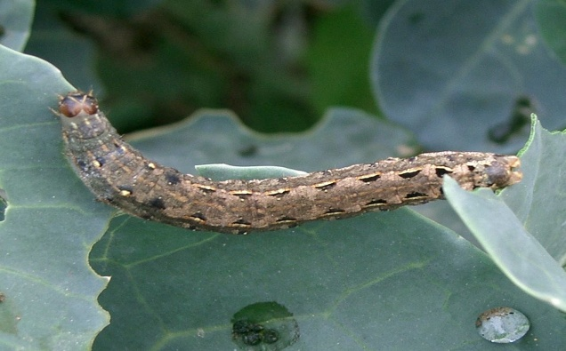
Ulat Grayak (Prodenia litura ),
Serangga ini bersifat kosmopolitan yang dapat menyerang kedelai, kentang, ubi jalar, bawang, dan tembakau. Ngengat betina meletakkan telur pada permukaan daun bagian bawah dan berkelompok. Setiap kelompok terdiri dari 30-700 blltir dengan lama stadium telur 3 hari. Ulat yang keluar dan telur tinggal di sekitar telur dan makan epidermis daun bagian bawah sehingga daun menjadi kering. Ulat muda berwarna kchijauan berbintik hitam pada abdomen. Ulat instar akhir berwarna abu-abu gelap atau cokelat dengan lima garis kuning pucat atau kehijauan. Pada siang hari ulat ini bersembunyi di dalam tanah dan aktif makan setelah hari mulai gelap dan malam hari. Lama stadium ulat grayak hanya 15-20 hari.

Slide 88
Ulat Penggulung Daun (Lamprosema indicata),
Penggulung daun memiliki inang tanaman kacang tanah dan berbagai jenis kacang-kacangan lainnya. Ciri khas larva adalah terdapatnya dua bercak hitam pada kedua sisi prothorax. Sesuai dengan namanya, larva berdiam di dalam gulungan daun. Gulungan daun mulai dibentuk oleh larva muda pada bagian pucuk, tempat telur diletakkan. Setelah tumbuh menjadi lebih besar, larva berpindah ke daun yang lebih tua. Gulungan daun dibentuk dengan cara merekatkan daun satu dengan lainnya dari sisi dalam dengan semacam zat perekat yang dikeluarkan oleh larva yang bersangkutan. Bila gulungan daun dibuka, akan dijumpai larva berwarna hijau transparan yang bergerak cepat. Selama berdiam di dalam gulungan daun, larva memakan daun sehingga tampak hanya tulang daunnya saja yang tersisa. Pupa dibentuk di dalam gulungan daun tersebut. Imago yang terbentuk berukuran kecil dan berwarna coklat-kekuningan.

Slide 89
Uret
Gejala:
memakan akar, batang bagian bawah dan
polong, akhirnya tanaman layu dan mati.
Pengendalian:
olah tanah dengan baik, penggunaan pupuk kandang yang sudah matang, menanam serempak, penyiangan intensif.
Penggunaan Pestona dengan cara disiramkan ke
tanah, jika tanaman terlanjur mati segera dicabut dan uret dimusnahkan.

Slide 90
Bercak Daun (Cercospora sp.)
Gejala Penyakit bercak daun : Ditandai dengan bercak coklat kehitam-hitaman pada permukaan bawah daun. Pada serangan berat, daun berwarna hitam dapat menular ke tangkai daun dan batang. Tanaman yang terserang daunnya rontok sebelum waktunya dan tanaman akan mati. Kelembaban dan suhu tinggi mendorong berkembangnya serangan. Tanaman dapat terserang mulai umur 30 HST. Pengendalian yang dilakukan dapat adalah melakukan rotasi tanaman, tanam serempak, tanam varietas toleran, semprot dengan fusngisida sesuai anjuran setempat. Sumber : BTPT Naibonat, 2000

Slide 91
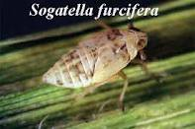
Hama ini berupa wereng kecil, berwarna hijau menyerang dengan cara menghisap cairan sel daun, biasanya menyerang pada musim kemarau. Akibat serangan hama ini pada daun timbul gejala bercak-bercak hijau kekuningan kemudian daun menjadi kaku dan menebal karena cairan daun dihisap. Pada serangan berat menyebabkan daun muda rontok, pucuk tanaman menjadi berwarna kuning dan membentuk huruf "V" dan tanaman tumbuh kerdil. Pengendalian yang dapat dilakukan adalah melakukan rotasi tanam, tanam serempak, dan menggunakan insektisida sesuai anjuran setempat.

Slide 92
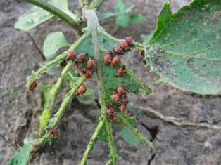
Hama ini menyerang dengan cara menghisap sela daun dan banyak terjadi pada musim kemarau. Aphis mengeluarkan toksin juga sebagai vektor pembawa virus belang/virus kerdil. Akibat serangan hama ini daun berwarna kuning, permukaan daun berkerut dan tanaman tumbuh kerdil. Pucuk tanaman menggulung, dan mengeriting. Pengendalian yag dapat dilakukan adalah tanam serempak dan menggunakan insektisida sesuai anjuran tempat. Sumber : BPTP Naibonat, 2000

Slide 93
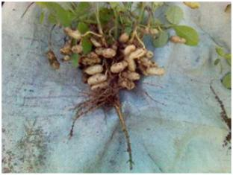
Penyakit pada kacang tanah disebabkan oleh jamur, bakteri, dan virus. Penyakit jamur menduduki porsi terbesar dan dapat menurunkan hasil lebih dari 50% bila tidak dikendalikan dengan benar dan tepat.

